Slide 1


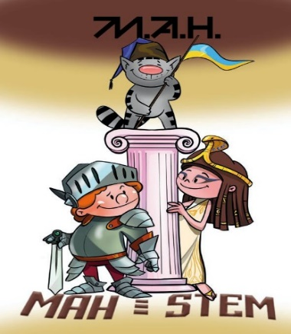
Міністерство освіти і науки України
Відділ освіти, молоді та спорту Черняхівської селищної ради
Філія МАН « Едельвейс» Черняхівського ліцею №1 Черняхівської селищної ради
Екскурсійний маршрут:
«У пошуках історичних скарбів
селища Черняхова Житомирської області»
Автор роботи:
учениця 10 класу
Черняхівського ліцею №1
Жеревко Софія В.
Науковий керівник:
вчитель-методист
біології та екології
Черняхівського ліцею №1
Ворончук Л.І.

Slide 2
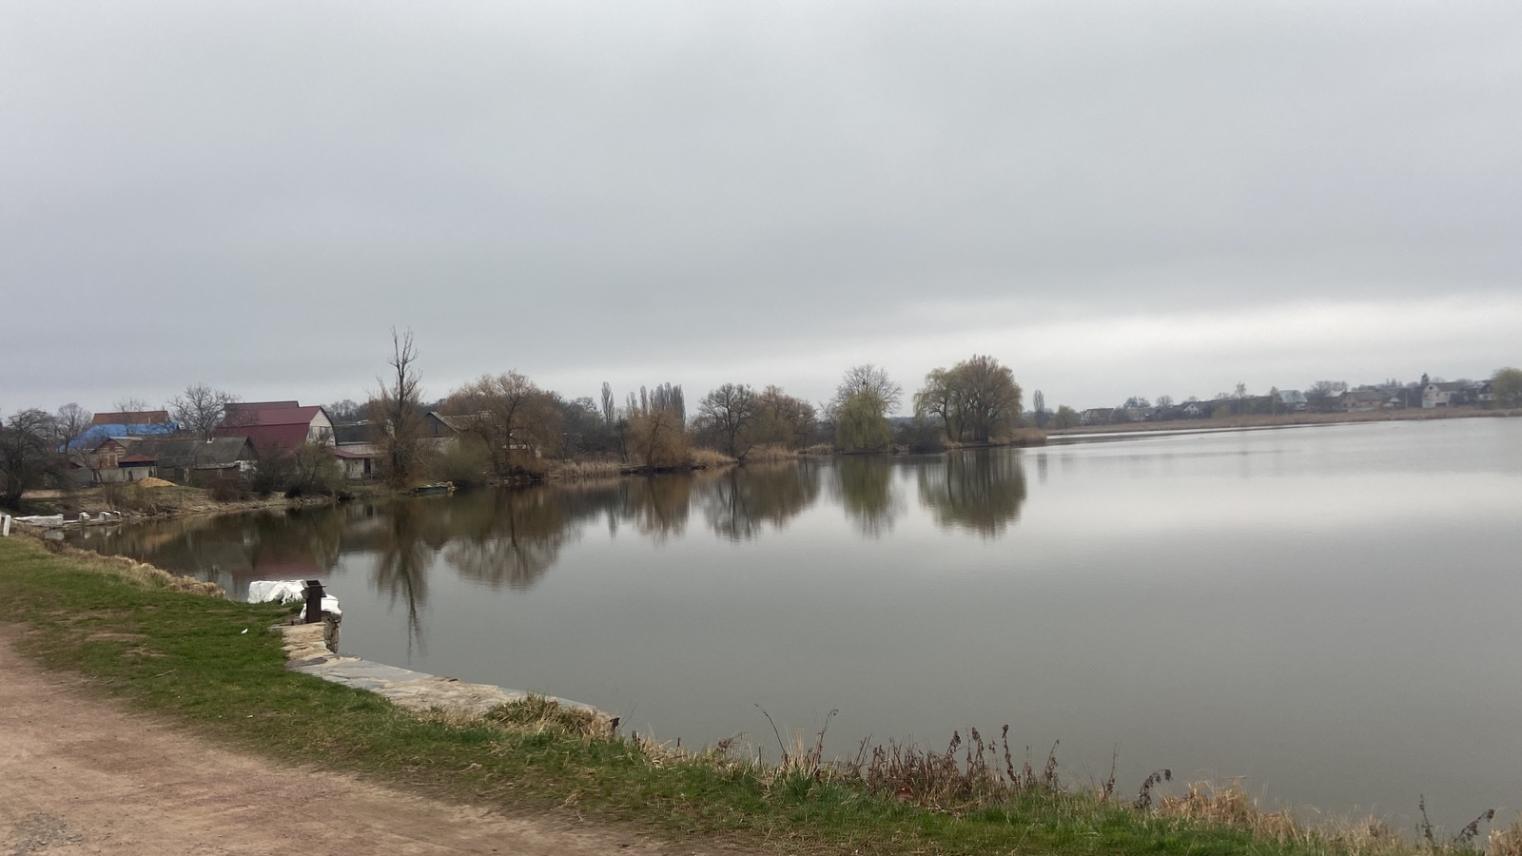
О, Черняхів, о, краю мій, чудесний,
Де в небі зорі мов би ті кришталі,
Там на землі — панує Велес Бог
А люди все гортають Сторінки буття,
Як вічні епохальні літописці
Й ведуть вони нас у часи,
Де славою і кров’ю були осяяні стежки життя простого люду та його Героїв!
Скарби з глибин віків, забутії надовго,
І все ж- таки! Ці древні артефакти німії свідки звертаються до нас - словами Правди.
Вони- бо зберігають таємну автентичність як загадку про славнії часи,
На вулицях старих, і в кожному кутку, я чую шепіт вітру…
Про що віщує глухо?
Ось це і є мій Черняхів, його Історія жива засяяла , як Сонце золоте,
А, відкриття скарбів —то наша головна мета!
Вчимося Ми з минулого, прощаючись із шлейфом забуття,
Бо ж треба молодому поколінню Майбутнє стрітити з розумом в очах,
І зберегти нащадкам одвічнії безціннії скарби Землі,
Й відродиться наш Черняхів в величній Славі предків,
Нащадкам буде заповіт - у спадок!
Фото №1 автора Жеревко С., краєвиди Черняхова

Slide 3
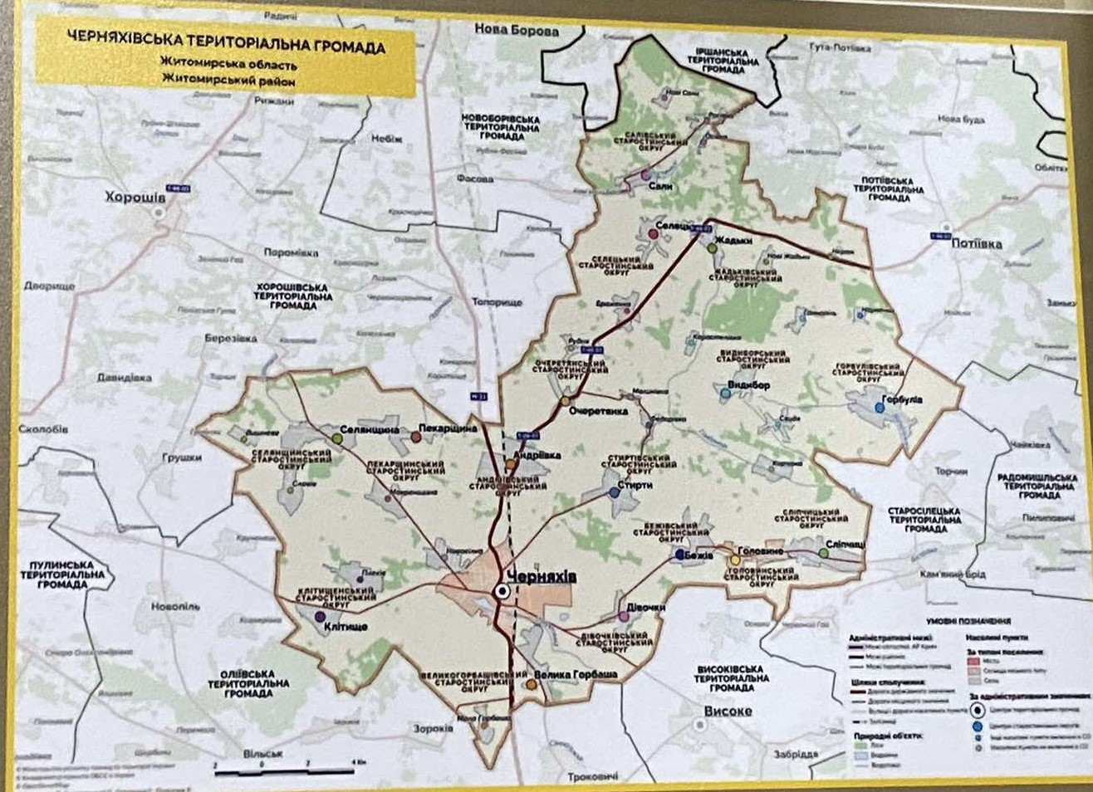
«Історичні скарби» — це, перш за все, люди, які творять наше сьогодення й складають пазли минулого та майбутнього України.
Тому, актуальність дослідження зумовлена новою хвилею інтересу до культурної та історичної спадщини України, прагненням сформувати свідоме та освічене суспільство, яке цінує своє минуле, аналізує сучасність, зберігає ідентичність свого народу, вчиться на помилках і досягненнях минулих поколінь, а також шукає шляхи до екологічної, соціальної та політичної стабільності в майбутньому.
Фото №2 краєзнавчого музею.
Мапа Черняхова

Slide 4
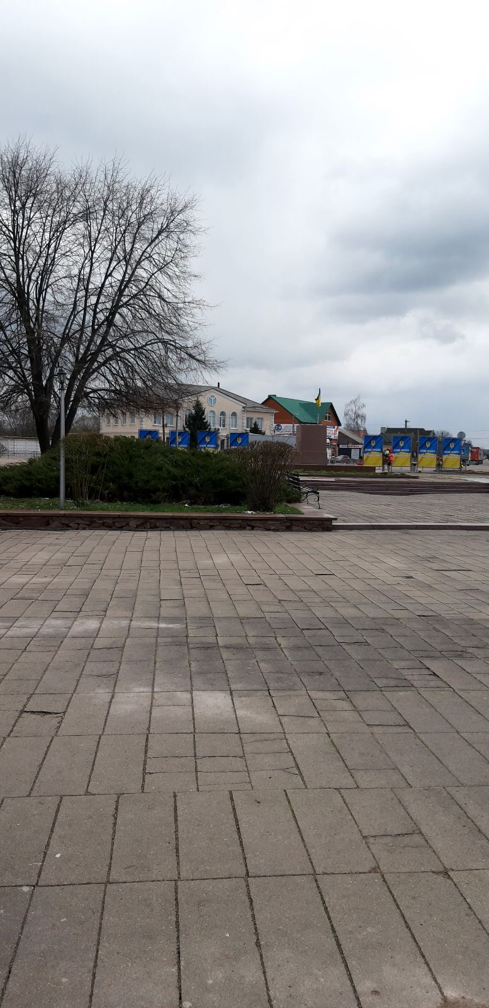
Мета даного дослідження
є систематизація та аналіз історико-культурних цінностей Черняхова з метою визначення їх значення в контексті національної історії. Це включає вивчення впливу історичних подій на формування сучасної ідентичності регіону.
Завдання:
1. Провести аналіз літератури та експозицій краєзнавчого музею та музею ліцею №1 Черняхівської селищної ради.
2. Виявити та систематизувати основні історичні пам'ятки Черняхова.
3. Дослідити вплив історичних подій на культурний розвиток Черняхова.
4. Розробити рекомендації щодо збереження та популяризації історичної спадщини селища Черняхова.
Фото №3 автора Жеревко С., центр селищаЧерняхова

Slide 5
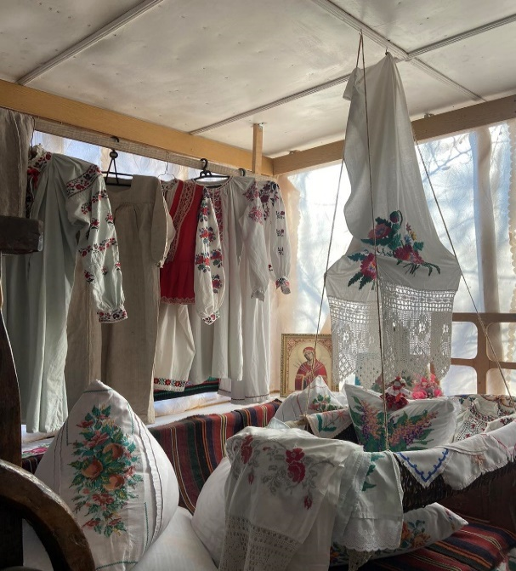
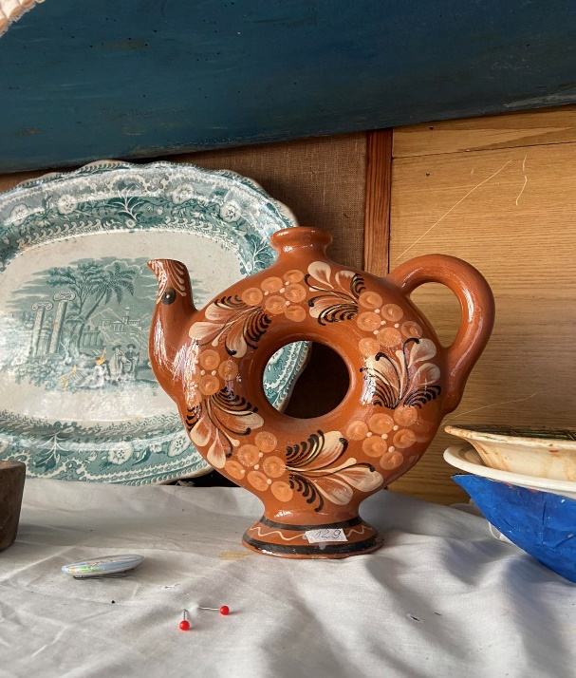
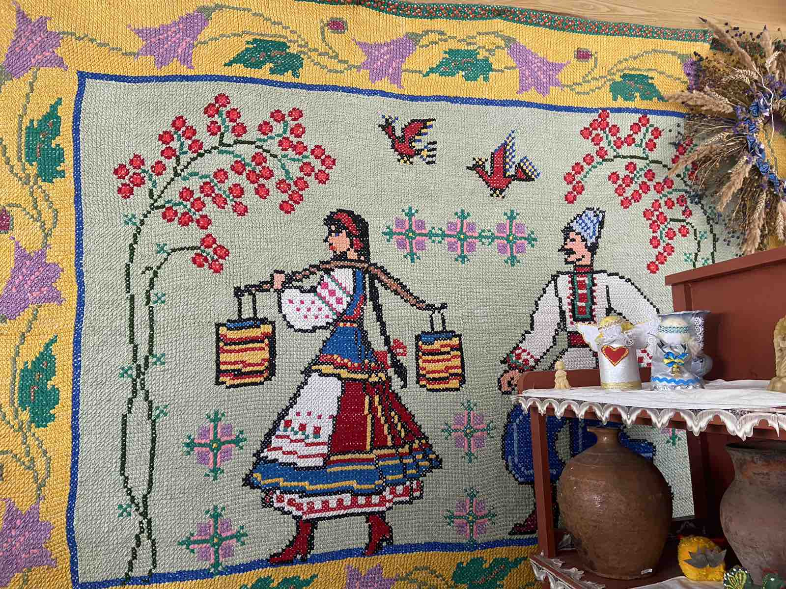
Об'єктом дослідження є територія селища Черняхова Житомирської області, а також її історичні пам'ятки, етнографічні особливості та культурні надбання, що відображають розвиток регіону в історичному контексті.
Предметом дослідження є історія героїзму і витривалості жителів Черняхова під час критичних періодів існування нашої держави.
Фото №4 фото автора, краєзнавчий музей: етнографічні предмети

Slide 6
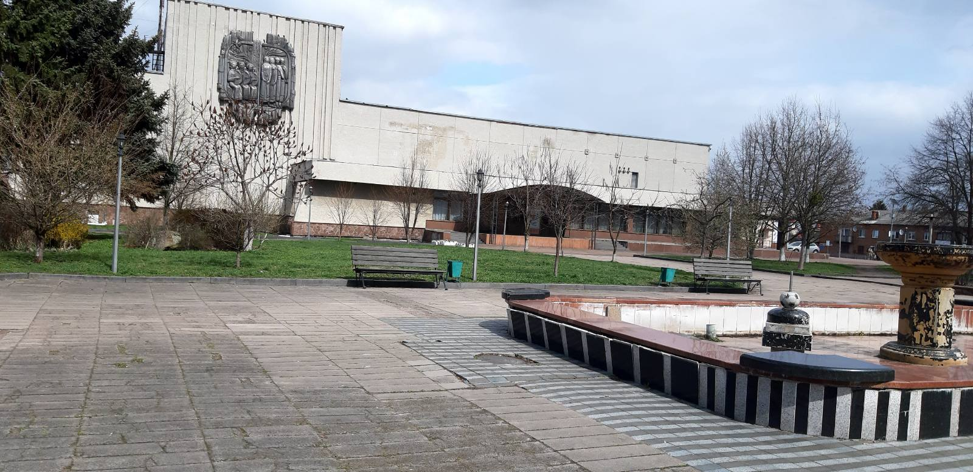
Новизна даного дослідження полягає в комплексному підході до вивчення історико-культурної спадщини Черняхова. Дослідження вносить нові елементи в існуючі наукові напрацювання, підкреслюючи необхідність збереження культурної спадщини та її адаптації у сучасному контексті.
Особистий внесок автора: були проведені польові дослідження, збір та аналіз матеріалів, а також встановлені нові історичні факти про героїчне життя черняхівців. Автор бере активну участь у створенні освітніх та культурних ініціатив, спрямованих на підвищення обізнаності населення про історію Черняхова.
Фото №5 автора Жеревко С.,Черняхівський будинок культури, центр селищаЧерняхова

Slide 7
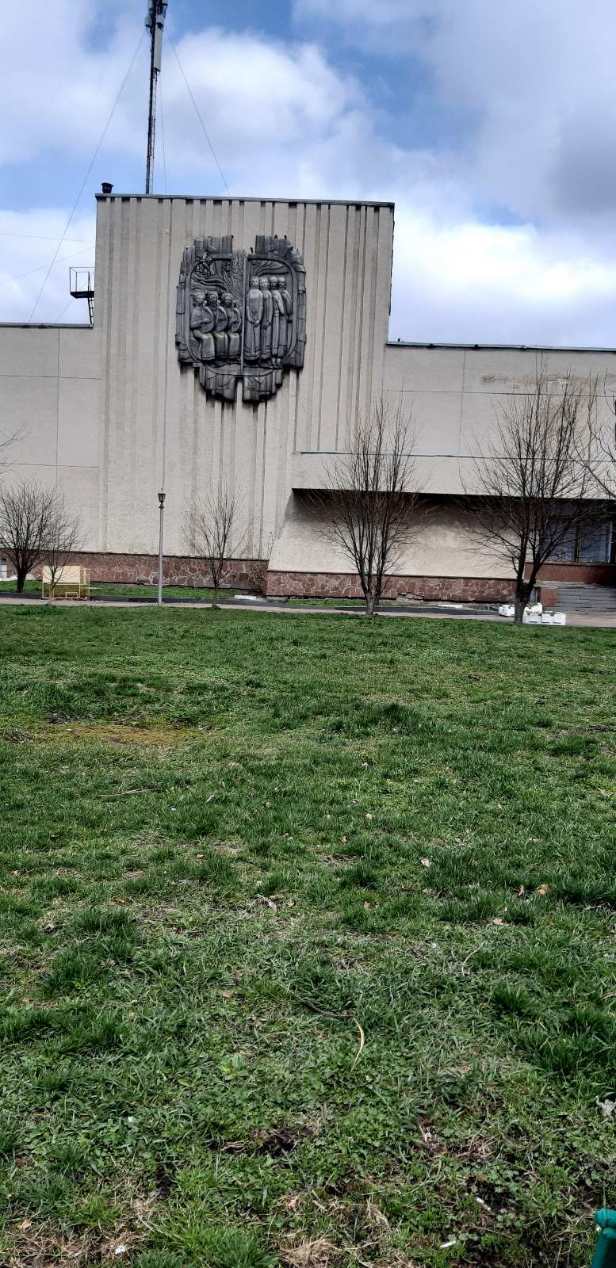
Практична реалізація історичного проєкту та рекомендації: передбачає організацію виставок, екскурсій та освітніх програм, які сприятимуть популяризації історичної спадщини Черняхова. Результати дослідження можуть бути використані в наукових працях, що стосуються історії регіону, а також у програмах охорони культурної спадщини.
Фото №6 автора Жеревко С.,
Черняхівський будинок культури, центр селищаЧерняхова

Slide 8
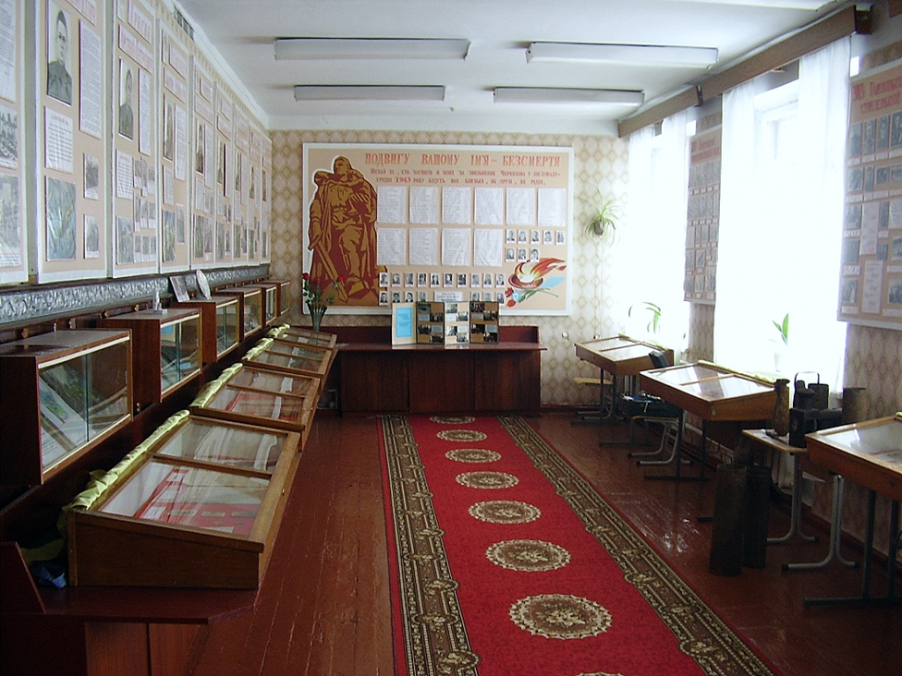
Музей Бойової слави при Черняхівському ліцеї №1 в своїй роботі керується Положенням про музеї № 640 від 04.09. 2006 року. При музеї створена та працює Рада музею. Рада музею розробляє заходи та планує роботу на рік по різних напрямках (пошуковий, екскурсійно-просвітницький, пропагандистський, науково-дослідницький, шефська робота тощо).
Одним з напрямків підвищення ефективності роботи музею Бойової слави є співпраця з громадськими організаціями, районною Радою ветеранів війни та праці, Черняхівським військовим комісаріатом, районною організацією воїнів-інтернаціоналістів, залучення до збору матеріалів та проведення екскурсій батьків, учнів.
Фото №7 автора Жеревко С.
Музей Бойової слави при Черняхівському ліцеї №1

Slide 9
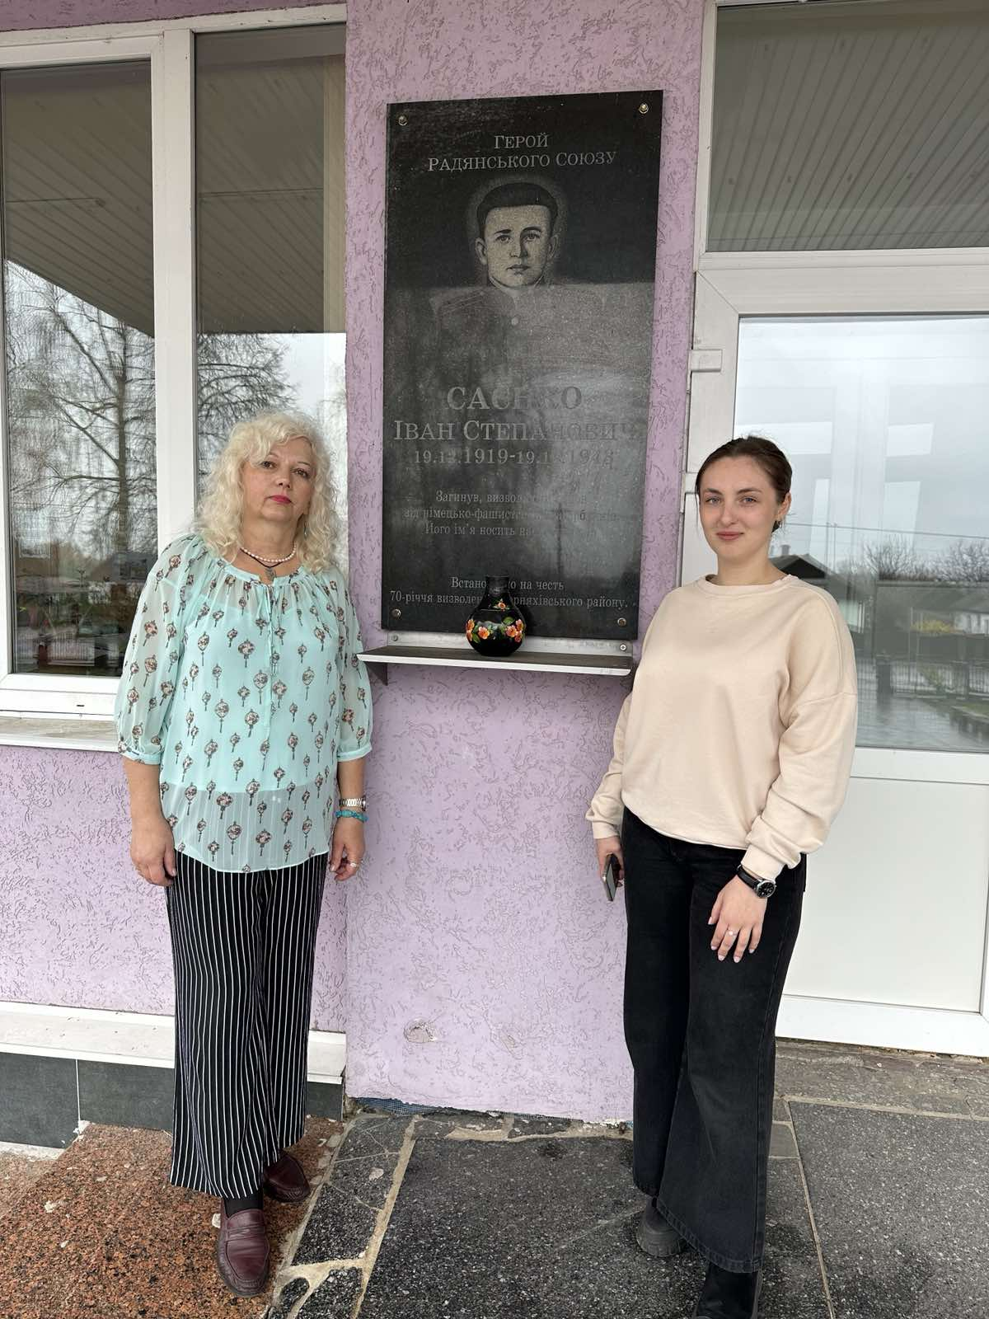
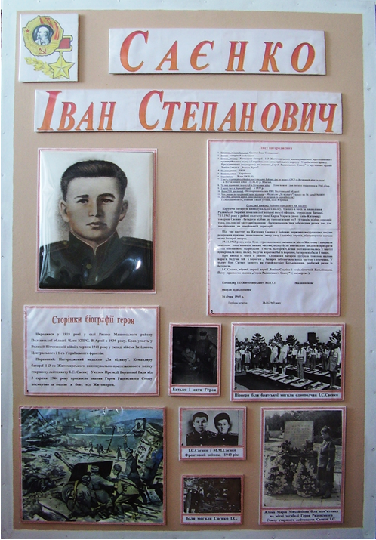
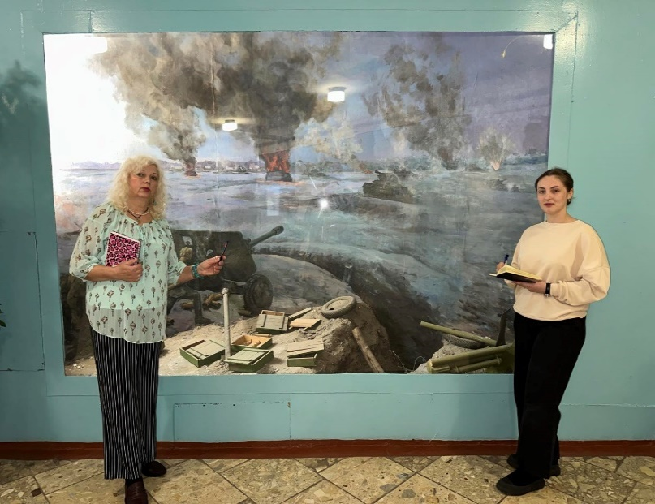
Екскурсії починаються біля меморіальної дошки, присвяченої І.С.Саєнку, діарами, що ілюструє останній бій батареї під його командуванням, продовжуються та закінчуються в приміщенні музею.
Фото №10 автора Жеревко С., стенд, присв’ячений Саєнко І.С.
Фото №8, 9 автора Жеревко С.

Slide 10
У червні 1941 року розпочалась німецько-радянська війна, в ході якої радянські війська намагалися зупинити наступ німецьких фашистських військ на території України.
Черняхів — стратегічно важливе місто. розташоване на транспортних шляхах, що з'єднують інші ключові райони.
Бій батареї Саєнка
Командир батареї: Батарею очолював капітан Саєнко. Його підрозділ грав важливу роль в обороні Черняхова від німецького наступу.
Склад: Батарея складалася з декількох артилерійських знарядь, які були розміщені для прикриття важливих підступів до міста.
Ситуація: Під час бою батарея Саєнка зустріла спробу німецьких військ прорвати фронт. На цей час, радянські війська відчували тиск і потерпали від недостатньої підтримки.
Стратегічний момент: Бій відбувся під час активної німецької кампанії, спрямованої на захоплення ключових міст Східної України. Саєнко та його бійці зробили героїчну спробу зупинити просування ворога.
Результат: Хоча батарея проявила стійкість та мужність, її сили не вистачило, щоб зупинити чисельні і краще озброєні німецькі війська. Бій закінчився труднощами для радянських військ, які не змогли утримати Черняхів.
Значення: Героїзм солдатів: Бій батареї Саєнка став прикладом героїзму і відваги радянських солдатів, які боролися за свою землю у складних умовах. Як символ боротьби: Фактично, події в Черняхові стали символом боротьби радянського народу та спротиву загарбникам. Цей бій запам'ятався як вияв незламності та відданості в умовах переваги противника.
Пам’ять: Події, що мали місце під Черняховим, сьогодні вшановуються в історії України, пам'ятники та меморіали нагадують про жертви та героїзм тих часів.

Slide 11
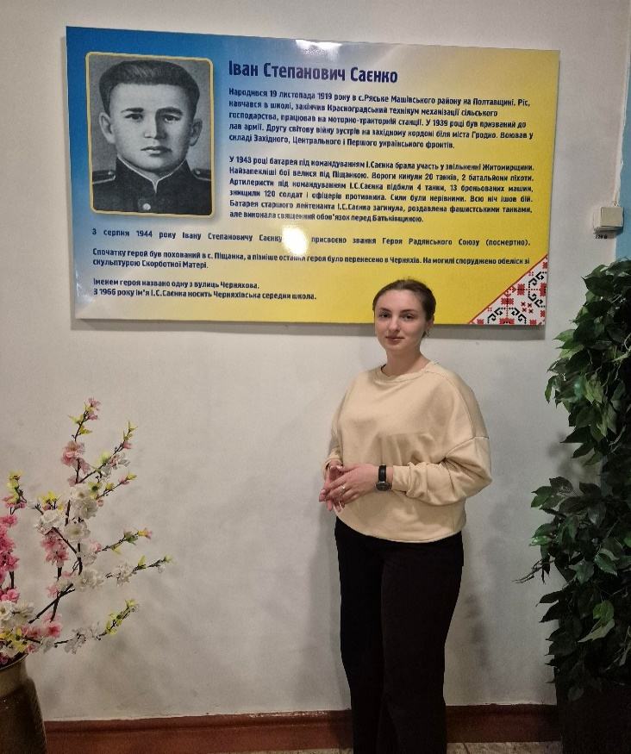
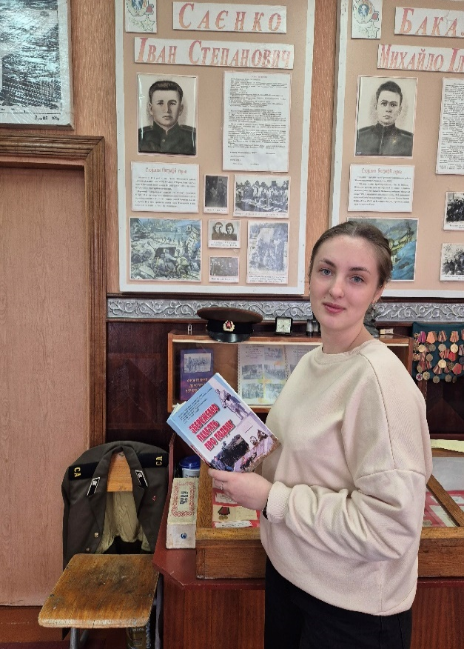
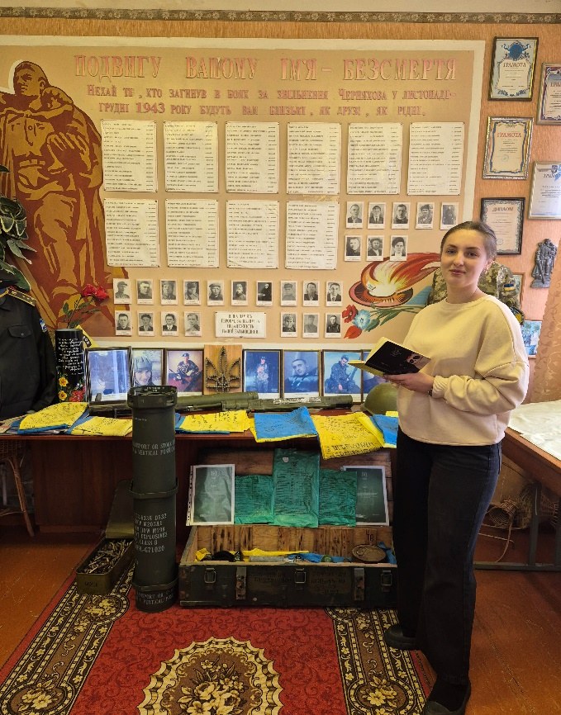
Фактично, події в Черняхові стали символом боротьби радянського народу та спротиву загарбникам. Цей бій запам'ятався як вияв незламності та відданості в умовах переваги противника.

Slide 12
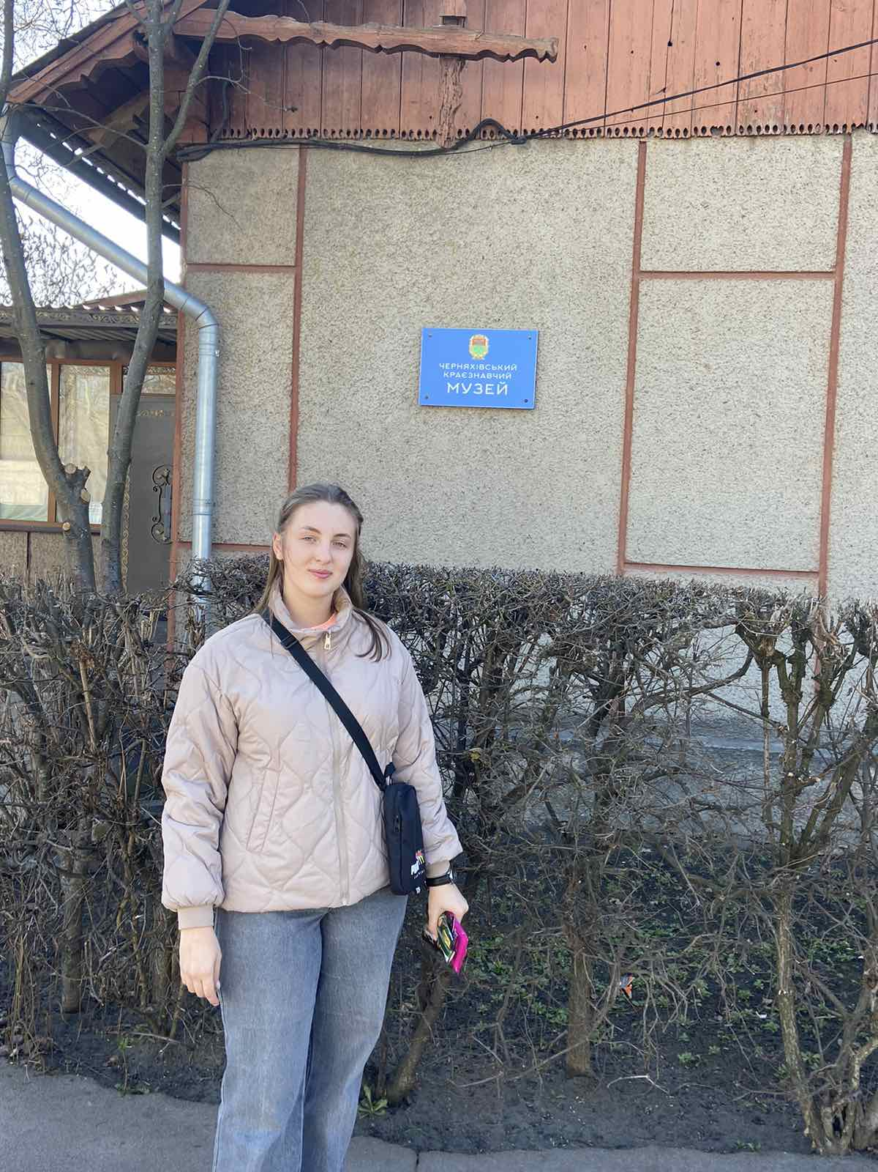
Черняхівський краєзнавчий музей, розташований у селищі Черняхів. Житомирської області за адресою вулиця Шевченка, 6, є важливим культурно-просвітницьким закладом громади. Музей було відкрито 9 травня 1989 року, і з того часу він відіграє ключову роль у збереженні та популяризації історії та культури Черняхівщини. Експозиція музею охоплює різні періоди історії регіону, починаючи від палеоліту і до сучасності. Представлено декілька тематичних розділів: Природа: представлені зразки флори та фауни місцевості. Археологія: експонати, що відображають давню історію краю. Етнографія: відтворений інтер’єр української хати XIX століття з традиційними предметами побуту, такими як сільськогосподарський та хатній реманент, вишивка, кераміка, вироби з лози та дерева. Радянський період та Друга світова війна: матеріали, що висвітлюють відповідні етапи історії регіону. Сучасна історія: експозиції, присвячені новітнім подіям та досягненням місцевої громади.
Фото №11 автора Жеревко С., біля краєзнавчого музею.

Slide 13
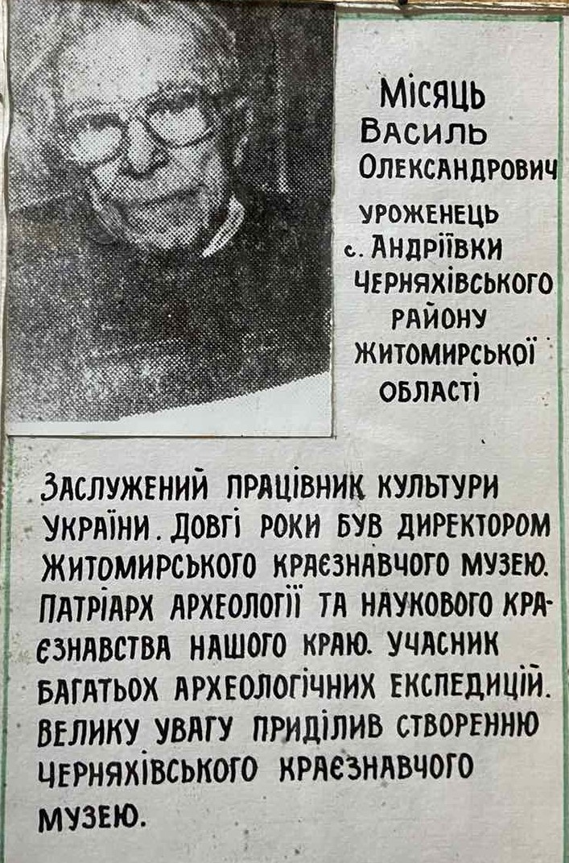
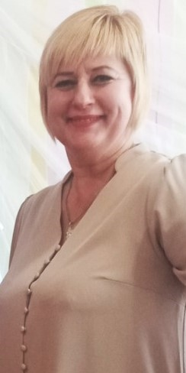
Музей активно співпрацює з місцевими освітніми закладами, організовуючи екскурсії та освітні заходи для школярів та студентів.
Завдяки цьому молодь має можливість глибше ознайомитися з історією та культурою рідного краю. Очолює музей директор Сердюченко Олена Вікторівна, яка докладає значних зусиль для розвитку та збагачення музейної колекції. Черняхівський краєзнавчий музей є не лише сховищем історичних артефактів, але й живим центром культурного життя громади, сприяючи збереженню національної спадщини та вихованню патріотизму серед мешканців регіону.
Фото №12 автора Жеревко С., Місяць Василь Олександровия-засновник музею, директор Сердюченко Олена Вікторівна

Slide 14
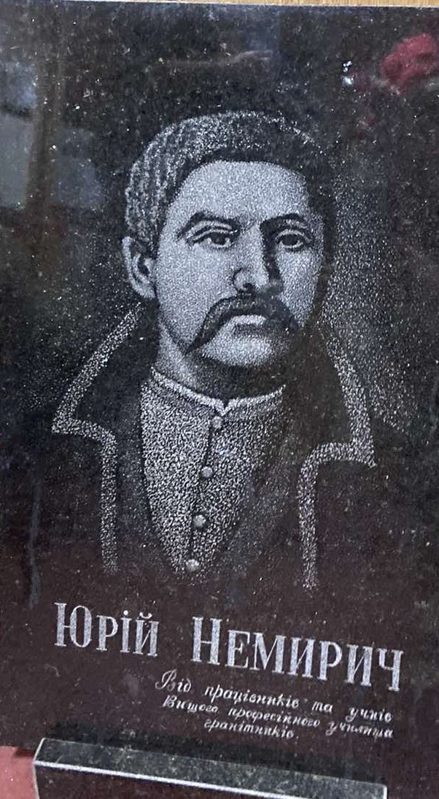
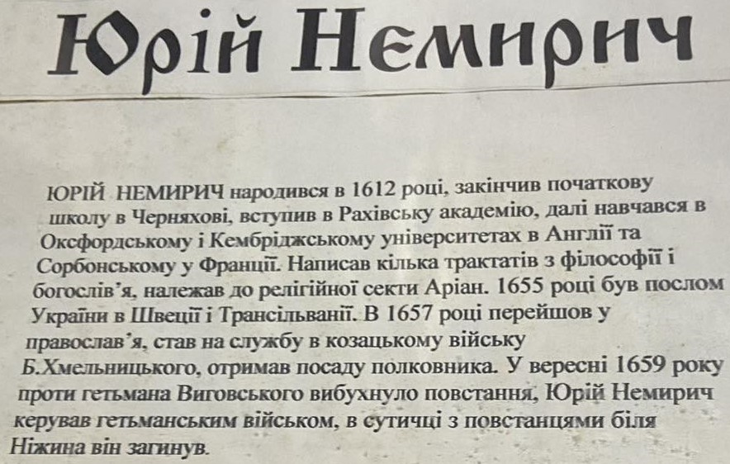
У Черняхові повними господарями була родина місцевих землевласників Немиричів. Вони вважали Черняхів своїм родовим помістям. Саме звідси вийшов у великий світ видатний дипломат і військовий діяч, полковник Юрій Немирич, якому особисто присвоїв військове звання Богдан Хмельницький. Ця людина навчалася в знаменитих європейських університетах, вільно володіла кількома іноземними мовами й вважалася найкращим оратором свого часу.
Фото №13 автора Жеревко С., експозиція краєзнавчого музею.

Slide 15
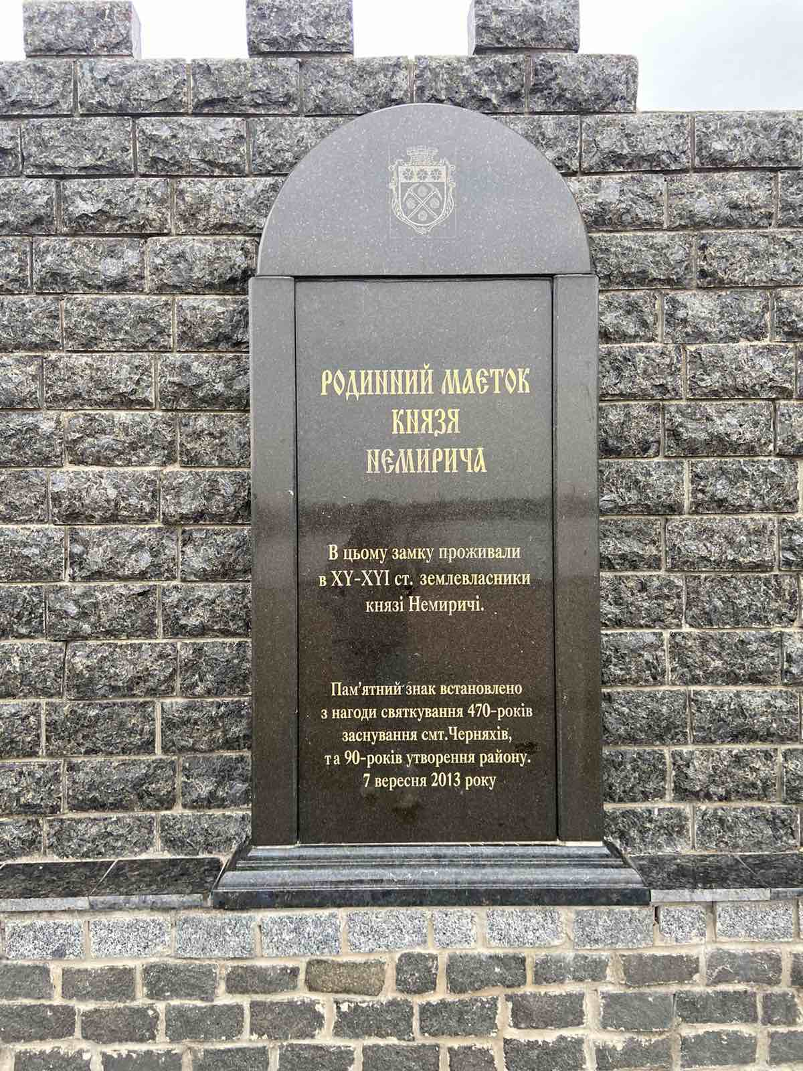
Від фортеці збереглося дуже мало, точніше майже нічого. Купа каміння у районі вулиці Замкова ( бувша Горького), при вході на стадіон. Але гордо видніються ці залишки колись неприступної фортеці. Тож заслуга фортеці у тому, що це дивне містечко колись врятувалось від загибелі.

Slide 16
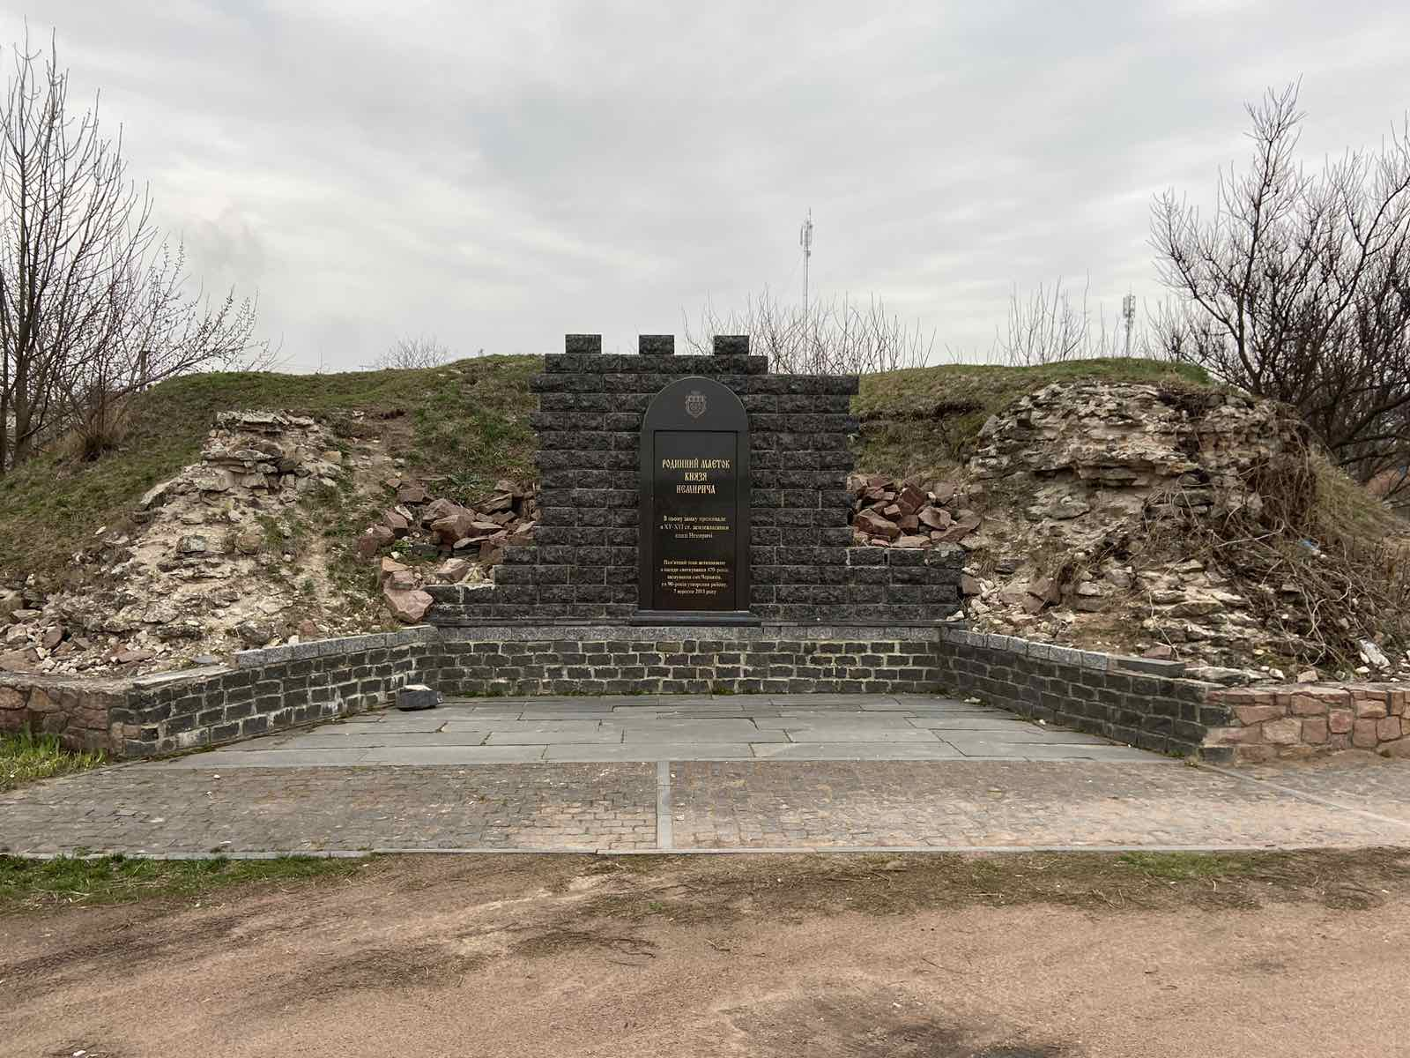
Хто знає ? Можливо прийде час і ці руїни стануть об’єктом археологічного дослідження,
що дадуть змогу відкрити не одну славну сторінку історії Черняхівщини. Тому давайте збережемо, те що залишив для нас час та історія.
Фото №14-15 автора Жеревко С., пам’ятна плита та руїни маєтку Немиричів.

Slide 17
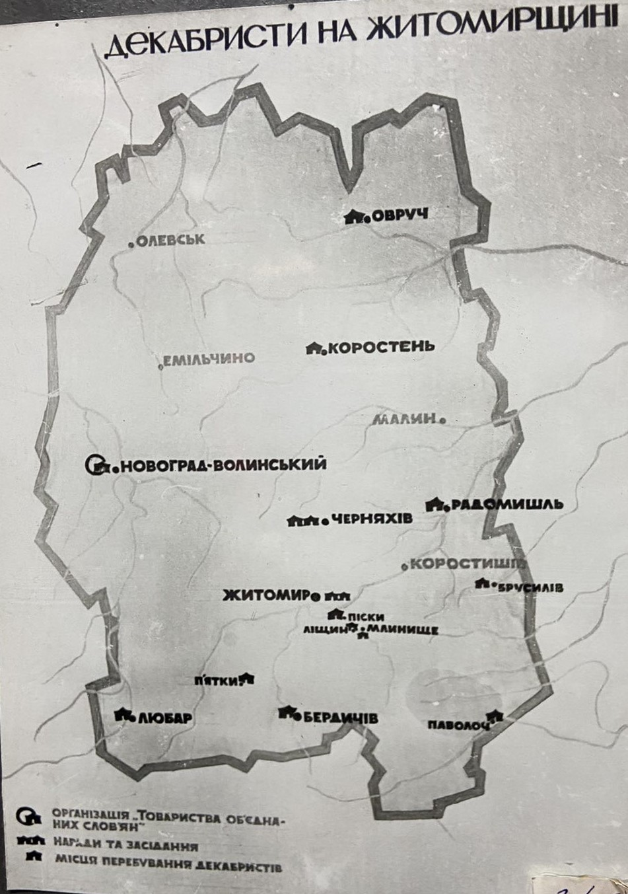
Мало хто знає, але Черняхів пов’язаний з декабристами. Як?
Декабри́сти — перші дворяни-революціонери, які 14 (26) грудня 1825 року за допомогою зброї прагнули встановити в Російській імперії конституційний лад.
Вони боролися за повалення царату та скасування кріпацтва.
Фото №16 автора Жеревко С., експозиція краєзнавчого музею. Карта перебування декабристів на Житомирщині

Slide 18
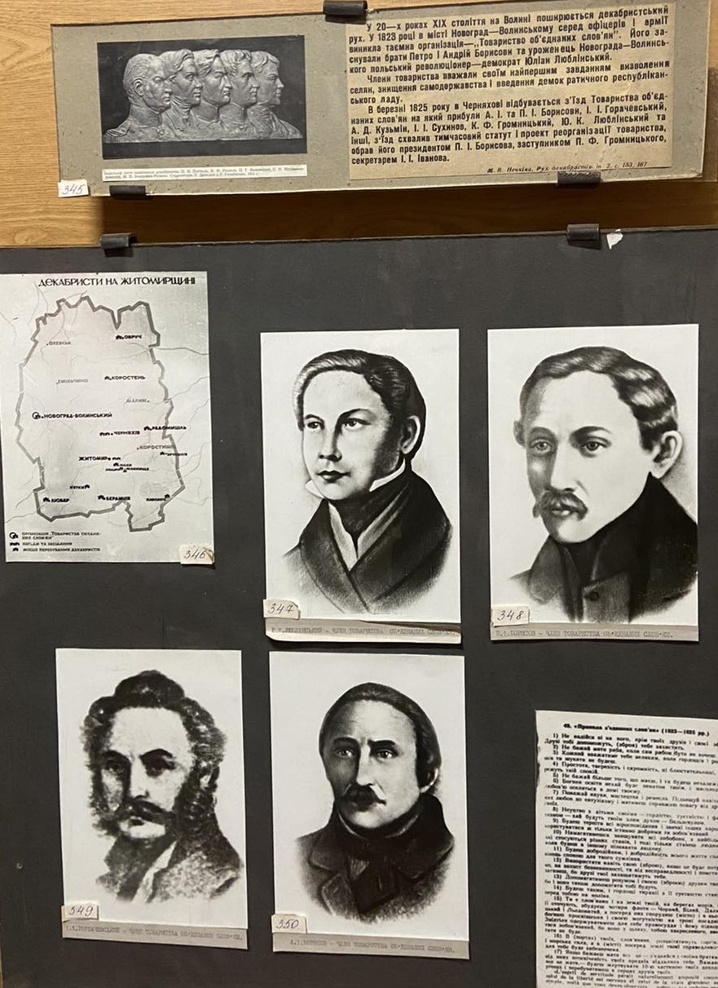
У 1825 році в Черняхові проходив з'їзд декабристів, на з'їзді були присутні члени «Товариства об`єднаних слов`ян»: І.Горбачевський, А.Борисов, П.Борисов, Юліан Люблінський та інші.
Фото №17 автора Жеревко С., експозиція краєзнавчого музею. Декабристи з «Товариства об’єднаних слов’ян»

Slide 19
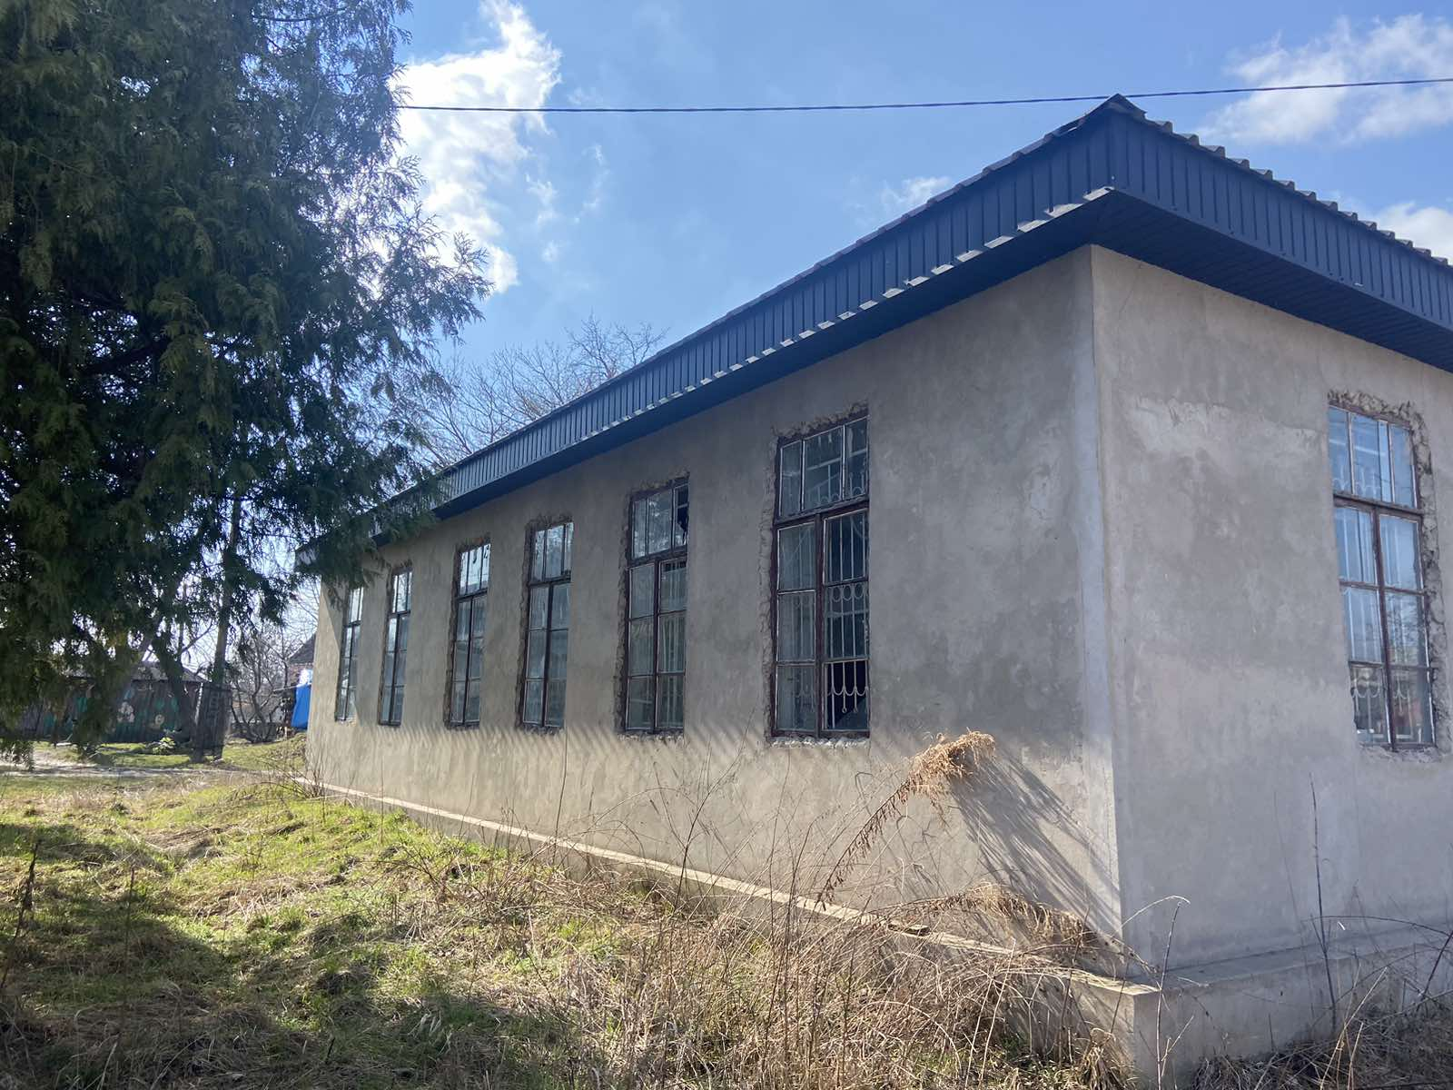
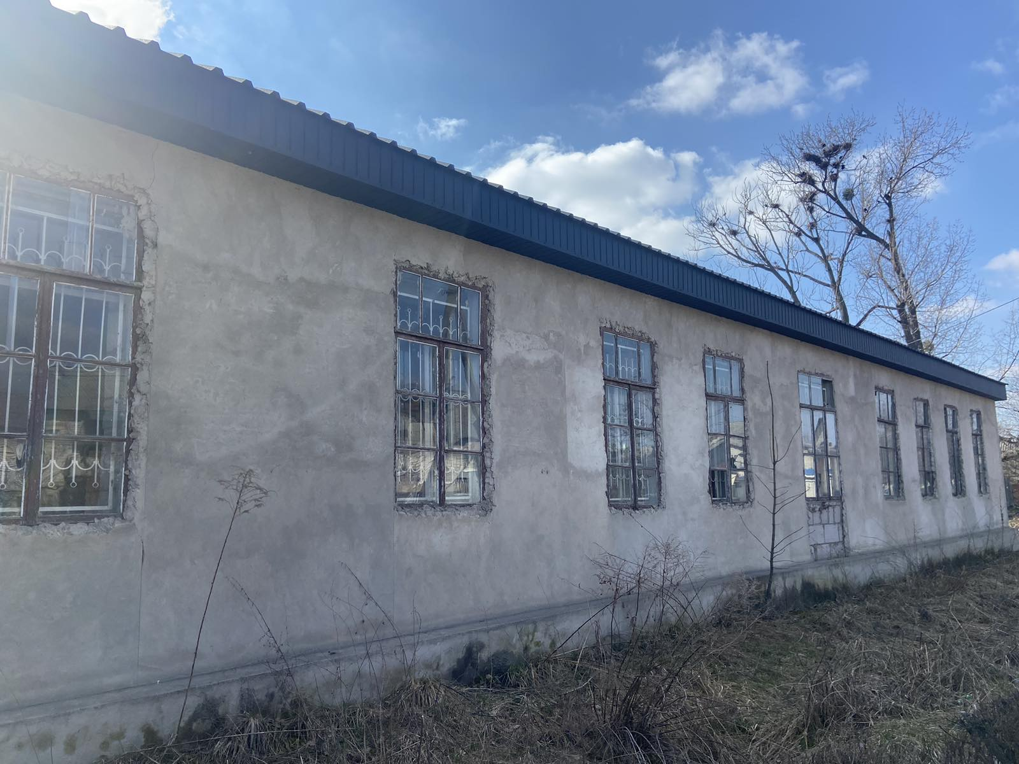
Ось як про це згадується у мемуарній літературі. Борисов приїхавши у Черняхів, зупинився на околиці містечка, осторонь шляху, в будинку дрібного польського шляхтича, який прихильно ставився до слов’янського союзу. Саме на цій вулиці жили шляхтичі, переважно поляки.
Тадеуш (Фаддей) Жебровський умовив господаря від’їхати днів на два до Житомира і на цей час надати йому квартиру.
Фото №18 автора Жеревко С., будинок, де відбувся з’їзд декабристів, 1825 р.

Slide 20
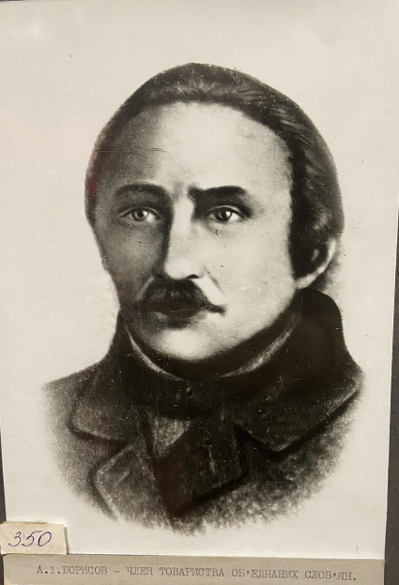
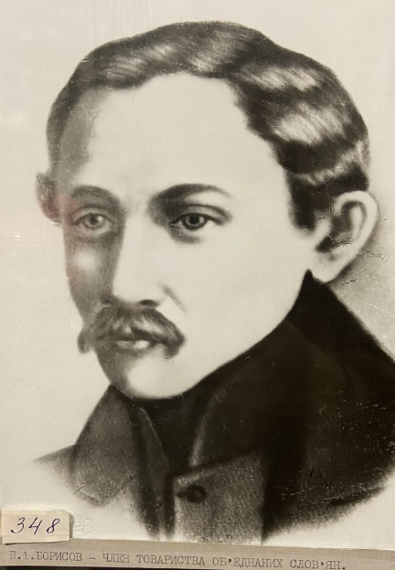
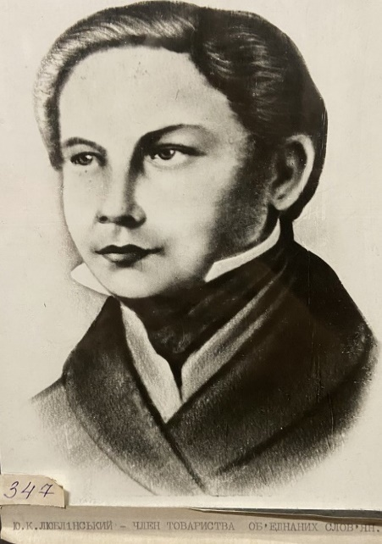
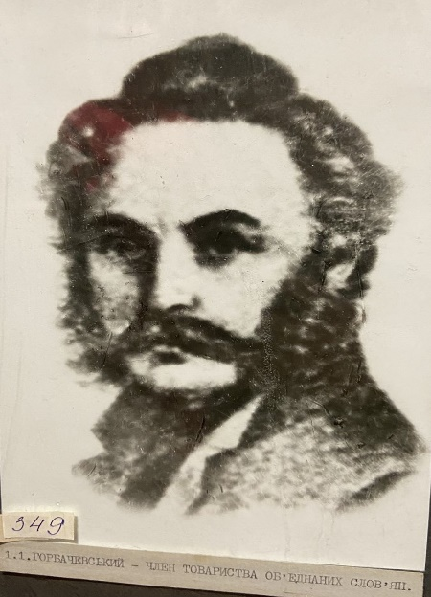
На з’їзд прибуло чоловік 15. Делегатами з’їзду були декабристи (зліва-направо): 1. Борисов Андрій Іванович (1798–1854), 2. Борисов Петро Іванович (1790–1864), 3.Люблінський (Мотошнович) Юліан Казимирович (1798–1873), 4. Горбачевський Іван Іванович (1800–1869), 5.Тютчев Олексій Іванович (1802–1856), 6.капітан Пензенського піхотного полку Соловйов Веніамін Миколайович (1798–1871), барон, учасник повстання Чернігівського полку 7.Громницький Петро Федорович (1803–1851), поручик, заступник голови Товариства 8.Іванов Ілля Іванович (1800–1838), 9. секретар Товариства Андреєвич Яків Максимович (1801–1840), 10. Бечаснов Володимир Олександрович (1802–1859), 11. Вигодовський Павло Хомич (1802–1881) та інші.
Фото №19 автора Жеревко С., 1. Борисов Андрій Іванович (1798–1854), 2. Борисов Петро Іванович (1790–1864), 3. Люблінський (Мотошнович) Юліан Казимирович (1798–1873), 4. Горбачевський Іван Іванович (1800–1869

Slide 21
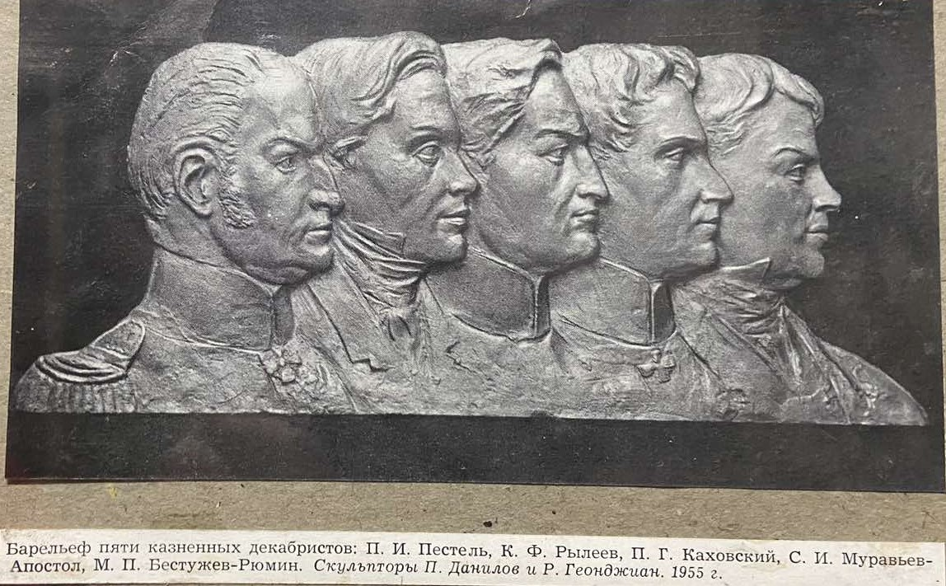
Декабристи стали символом боротьби за громадянські права і свободи в росії. Вони вплинули на подальший розвиток російської політичної думки та формування опозиційних рухів у наступні покоління. Відзначені своїми намаганнями провести реформи, декабристи стали об'єктом вивчення не лише в історії, але й в літературі, акцентуючи на ідеалах свободи та справедливості.
Фото №20 автора Жеревко С., експозиція краєзнавчого музею.
Барельєф п’яти страчених декабристів.

Slide 22
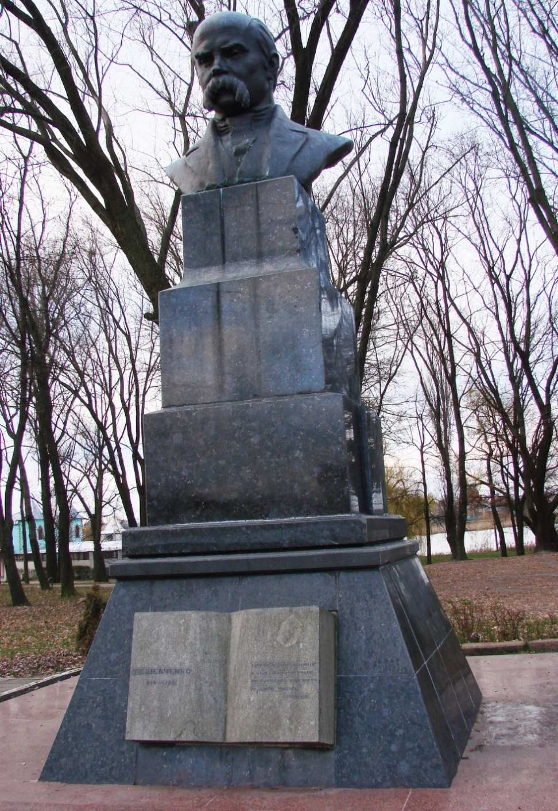
Тарас Шевченко - видатний український поет, прозаїк, драматург, художник, політичний і громадський діяч. Він був людиною універсальних обдарувань та інтересів. Все його життя і творчість були присвячені українському народу. Поет мріяв про ті часи, коли його країна буде незалежною суверенною державою, коли в Україні шануватимуться мова, культура та історія народу, а люди будуть щасливими.
Національний герой і символ України. Діяч українського національного руху, член Кирило-Мефодіївського братства.
Фото №21 автора Жеревко С., пам’ятник Т.Г. Шевченко

Slide 23
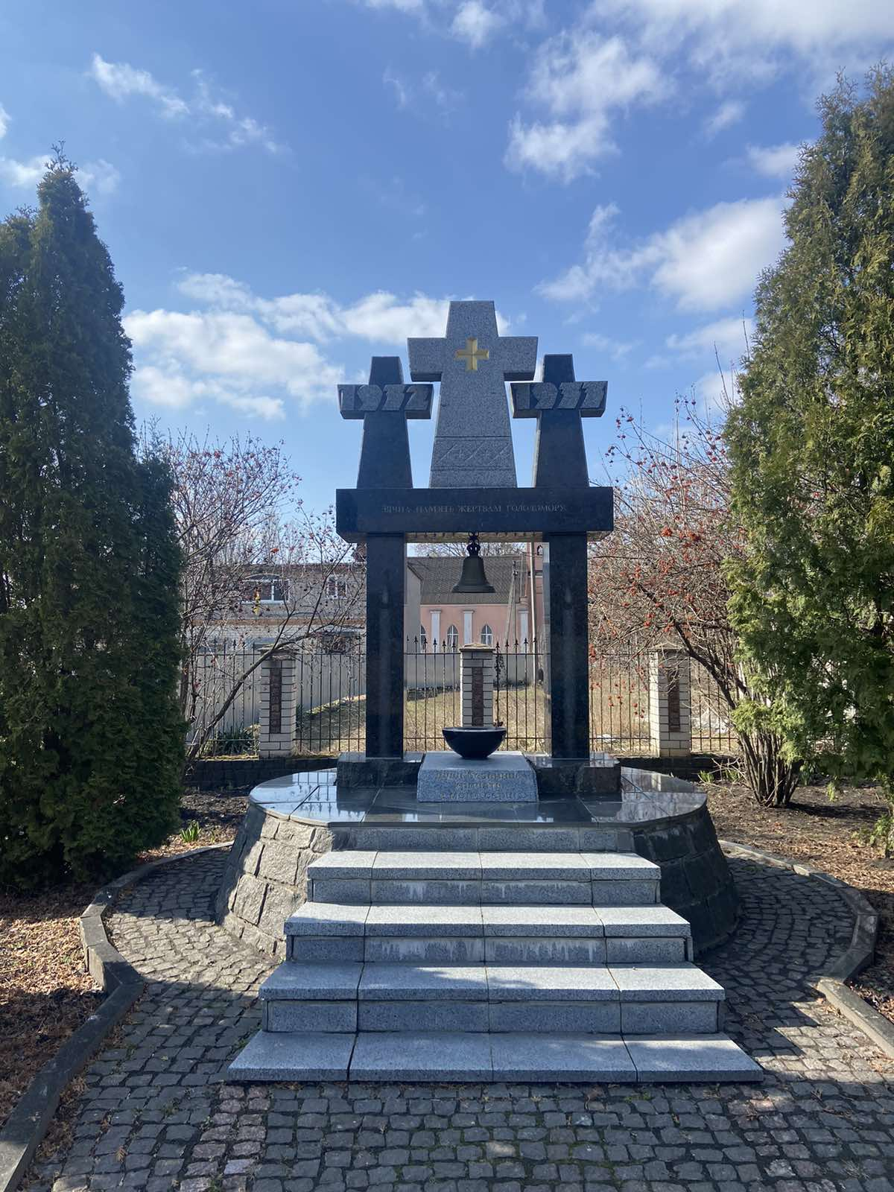
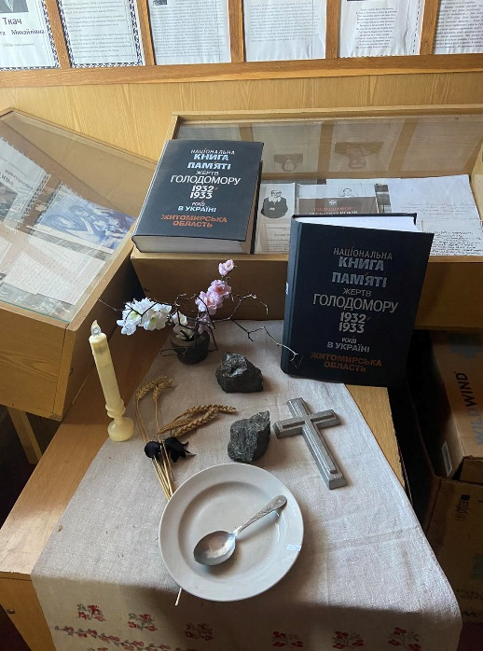
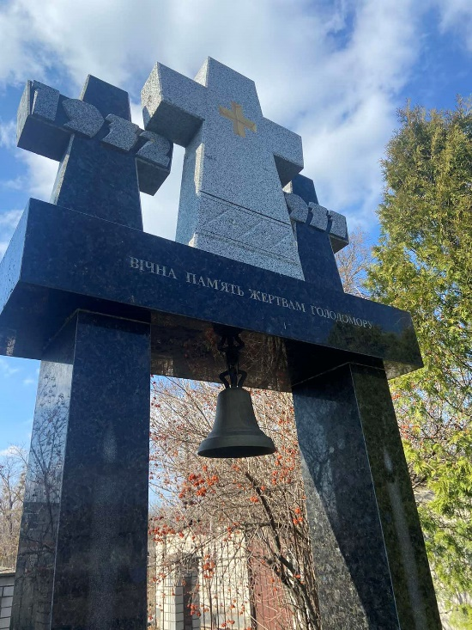
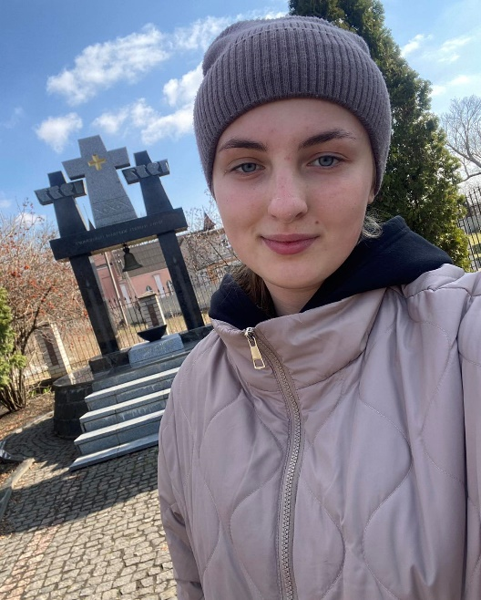
Голодомо́р 1932—1933 років — геноцид українського народу, організований керівництвом ВКП(б) та урядом СРСР у 1932–1933 роках шляхом створення штучного масового голоду, що призвів до багатомільйонних людських втрат у сільській місцевості на території Української СРР та Кубані, переважну більшість населення якої становили українці
За матеріалами преси
в Черняхівському районі від голоду померло 3086 чоловік.
В той час, як відомо, переважали багатодітні сім'ї. Із поіменних списків видно, що від голоду вмирали цілі сім'ї,
Фото №22 автора Жеревко С., пам’ятник жертвам голодомору.

Slide 24
ПАМ'ЯТНИК ЖЕРТВАМ ГОЛОДОМОРУ в селищі Черняхів відкритий до 75-річчя подій Голодомору 1932-1933 років в Україні
Гранітний пам’ятник із трьох хрестів, які символізують три періоди голодоморів в Україні. Мідний дзвін символізує тривожну пам’ять поколінь. Біля пам’ятника висаджені кущі калини – одного зі символів України.
Фото №23 автора Жеревко С., пам’ятник жертвам голодомору.

Slide 25
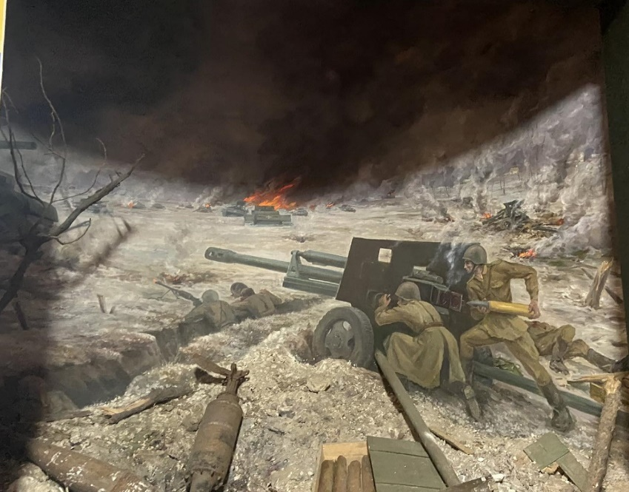
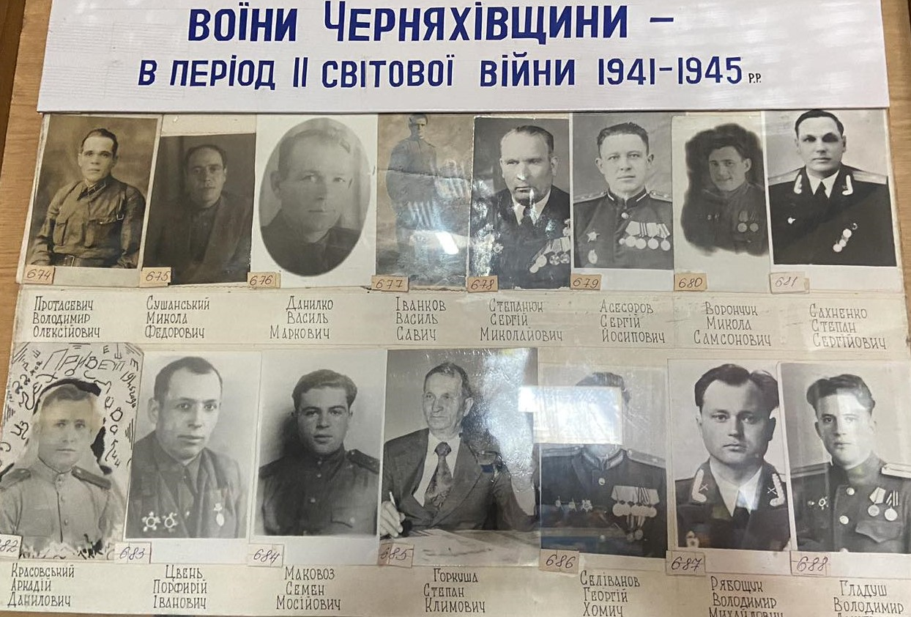
У перші дні Другої Світової війни 400 черняхівців після оголошення мобілізації вирушили на фронт.
13 липня 1941 року підрозділи Вермахту вступили в Черняхів.
Фото №24 автора Жеревко С. з експозиції краєзнавчого музею з тематичного розділу: «Друга світова війна»

Slide 26
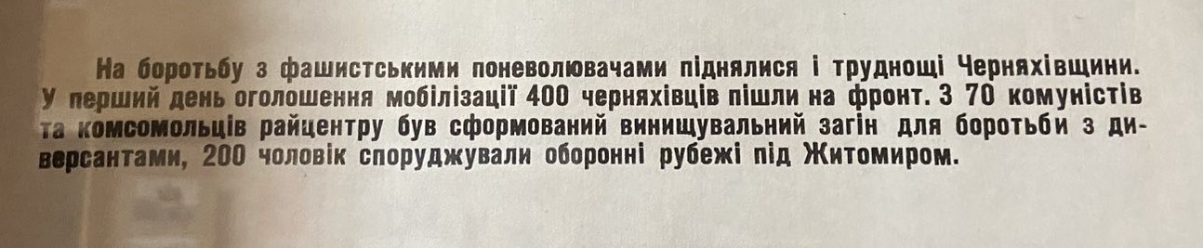
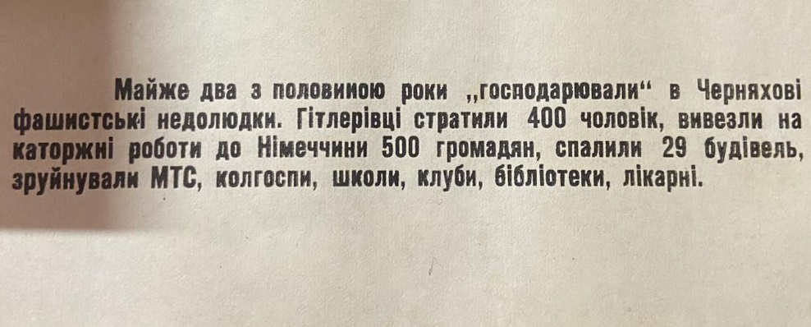
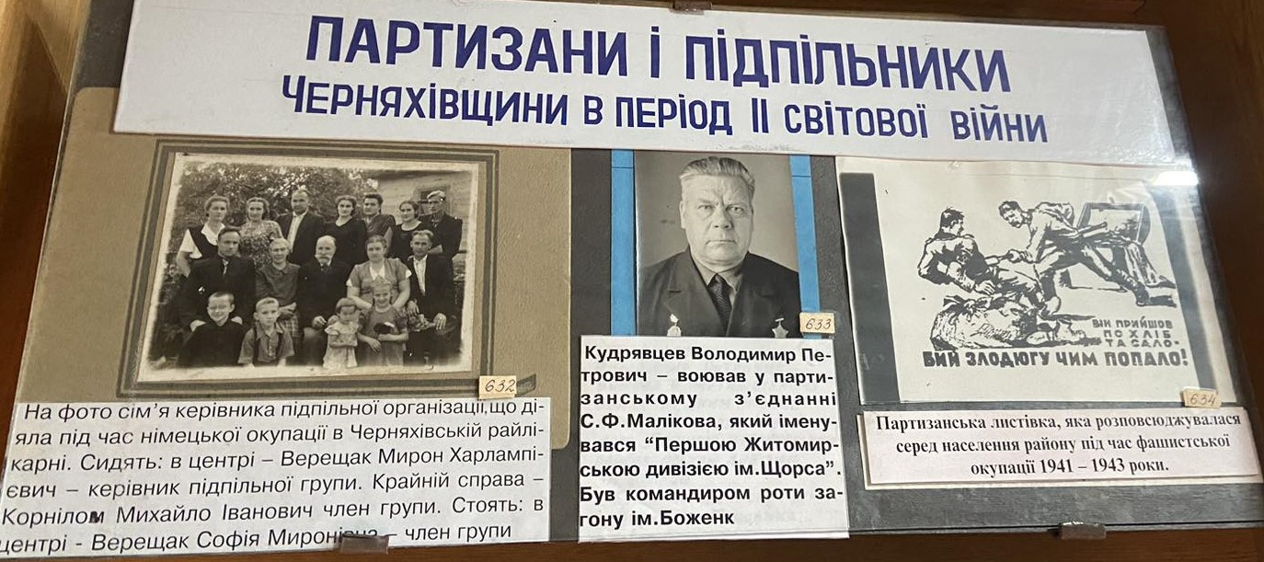
Почалася окупація, під час якої німці вбили сотні ні в чому не винних людей, 500 громадян вивезли на каторжні роботи в Німеччину.
У вересні в Черняхові виникла підпільна організація, очолив її лікар Мирон Верещак. Його дочка Софія стала зв'язковою підпільного комітету, очолюваного в Житомирі О. Д. Бородієм.
Фото №25 автора Жеревко С. з експозиції краєзнавчого музею з тематичного розділу:
«Друга світова війна»

Slide 27
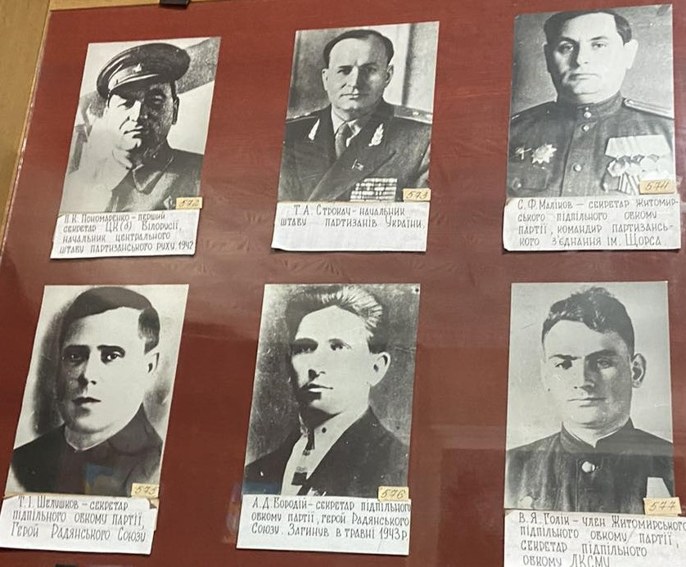
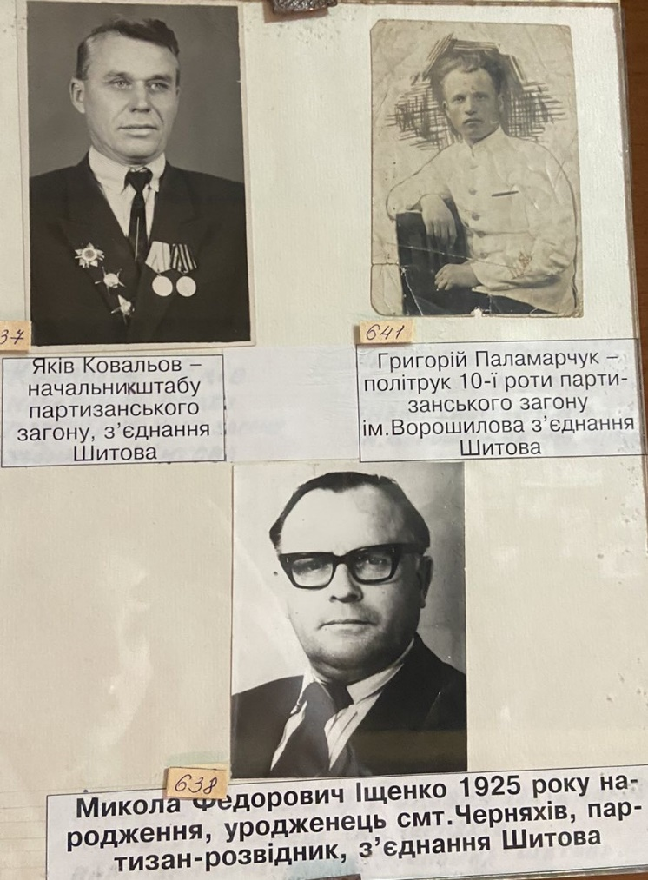
Фото №26 автора Жеревко С. з експозиції краєзнавчого музею з тематичного розділу: «Друга світова війна, партизани Черняхівщини».

Slide 28
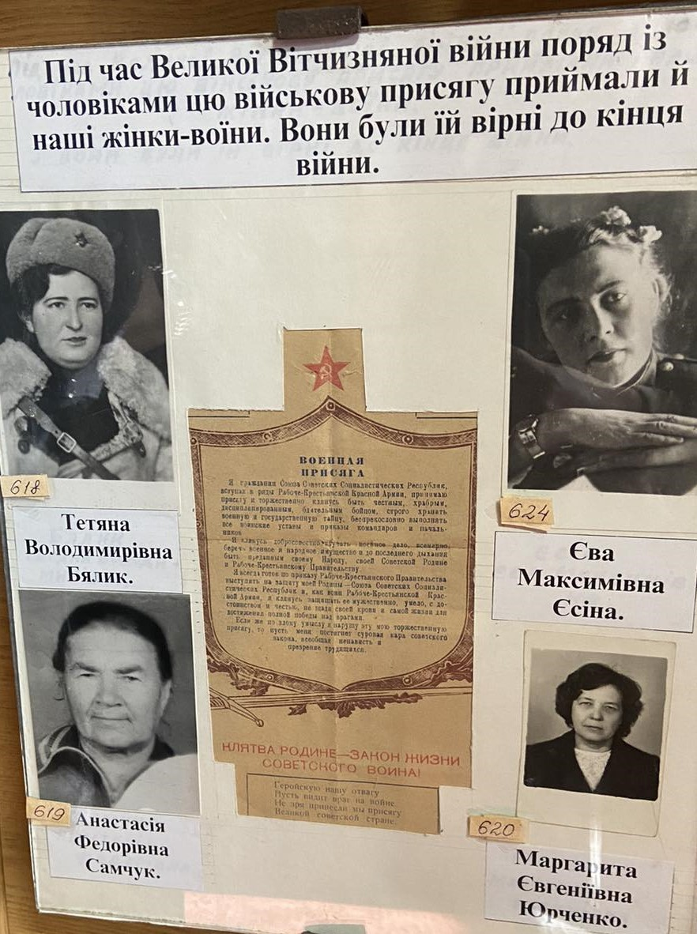
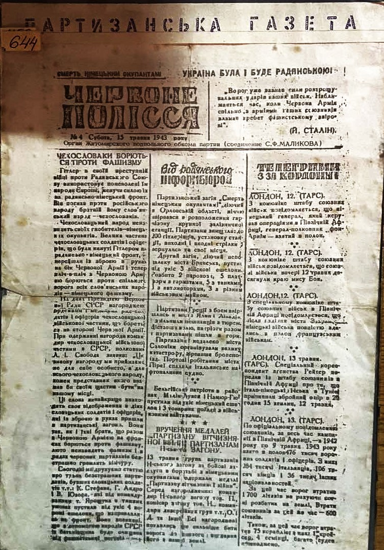
Фото №27 автора Жеревко С. з експозиції краєзнавчого музею.

Slide 29
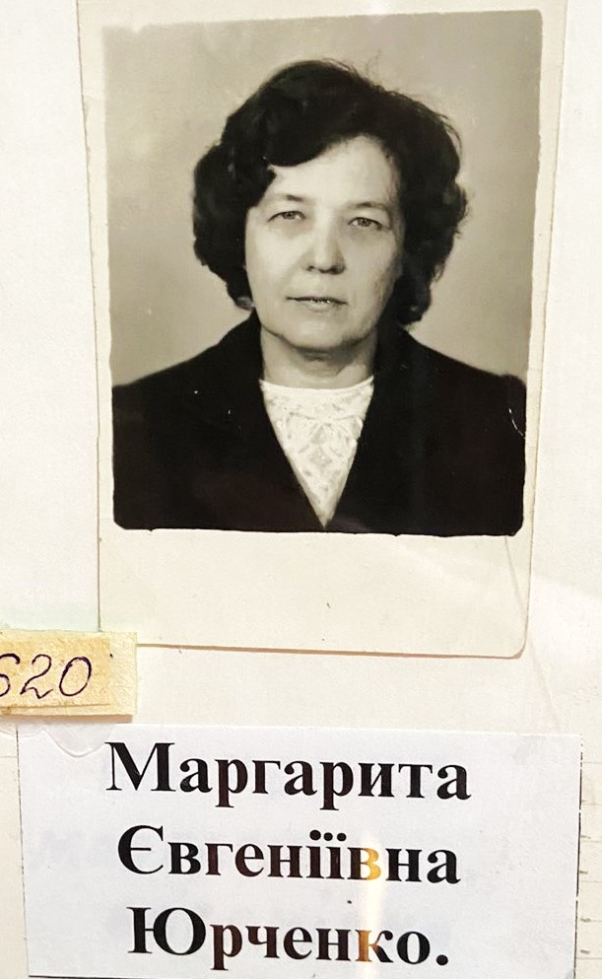
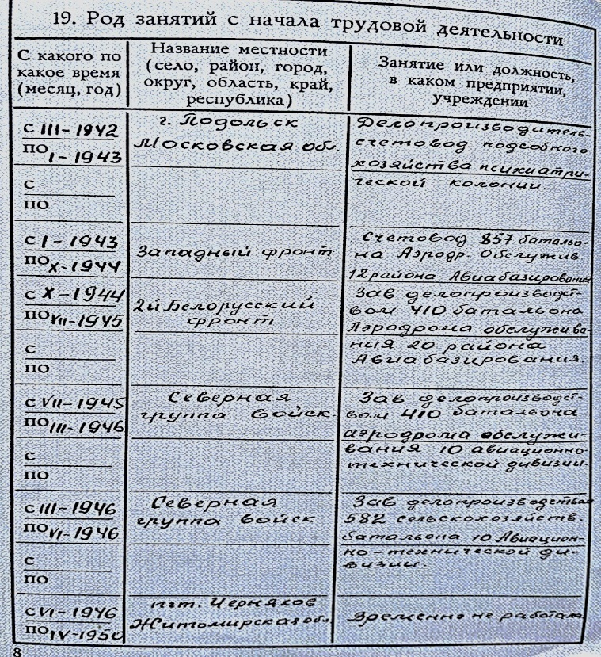

Фото №28 автора Жеревко С., з експозиції краєзнавчого музею, сімейного архіву дочки Маргарити Євгеніївни
(прабабуся автора проекту), Чикалюк Світлани Миколаївни

Slide 30
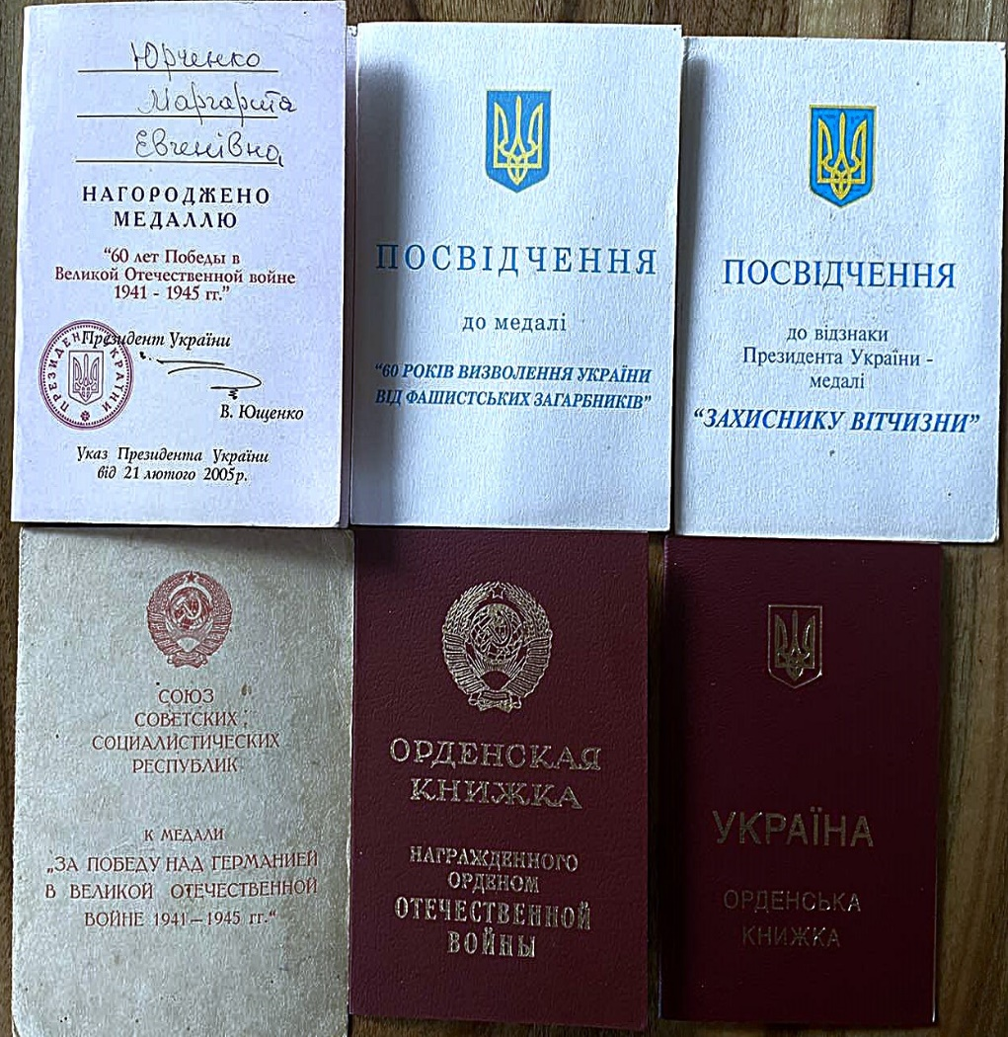
Медаль за Перемогу над Німеччиною у Другій Вітчізняній війні, 1941-1945р.р.
Медаль 20- роковини перемоги у Другій Вітчізняній війні
Медаль 40- роковини перемоги у Другій Вітчізняній війні
Медаль 60- роковини перемоги у Другій Вітчізняній війні
Орден Вітчізняної війни ІІ ступеня, 1985
Орден за мужність ІІ ступеня, 1999
Фото №29 автора Жеревко С. з сімейного архіву дочки Юрченко Маргарити Євгеніївни (прабабуся автора проекту), Чикалюк Світлани Миколаївни

Slide 31
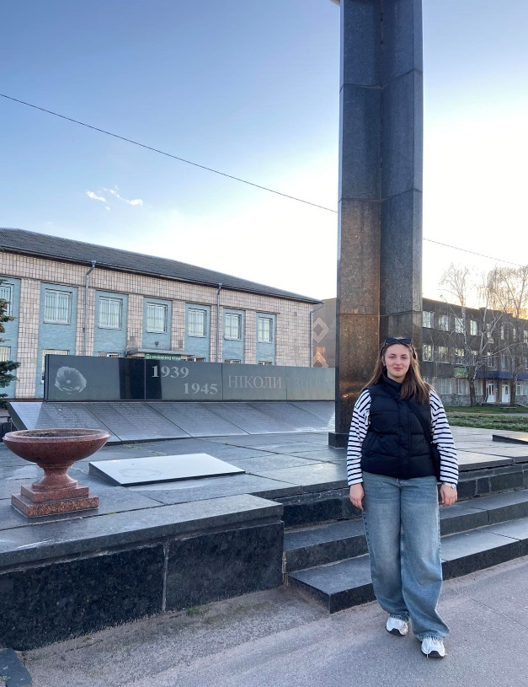

Ви думаєте, загиблі воїни мовчать?
Звичайно, так- промовите ви тихо.
Неправда!
Вони кричать,
Поки живих серця горять,
І бачать очі, нерви відчувають
Вони кричать, не де- небудь,
А в нас,
Завжди ночами,
Коли стоїть безсоння у очах,
Минулий час стоїть за нашими плечима.
Вони кричать,
За нас кричать, як спокій огорта
Коли приходять вітри польовії
І пам'ятники починають жить…
Вони кричать,
І будять нас, живих
Невидимими, сильними руками
І хочуть, щоб цим пам'ятником їм
Була Земля з п'ятьма материками
Фото № 30 керівника музею Бойової слави при Черняхівському ліцеї №1Михальчука С.М.
Фото № 31 автора Жеревко С., пам’ятник загиблим воїнам у Другій Світовій війні
(Ісаєв Є.О. (1926–2013) З поеми «Суд пам'яті»)

Slide 32

«Мужність і біль Чорнобиля у граніті».
Монумент «Чорнобиль» урочисто встановлений в День пам'яті жертв Чорнобиля. На ньому зображено чорну фігуру лелеки у сяйві смертельних променів радіації, а по низу стелиться пасмо вогню. Цей пам'ятник - шана мужності та самовідданості ліквідаторів, який підтримує вічну пам’ять, нагадує нащадкам не забувати про тих, хто віддав себе, щоб уберегти майбутні покоління. Багато чоловіків зі смт Черняхів віддали своє здоров'я і навіть життя, щоб зупинити розповсюдження радіоактивного забруднення. І сьогодні їхні нащадки мають змогу увічнити подвиг своїх дідів і батьків.
Фото № 32 автора Жеревко С. з експозиції краєзнавчого музею з тематичного розділу:
«Сучасна історія»

Slide 33


Хай знають діти та онуки
Про подвиг діда та отця.
Там, де були безсилі руки,
Зуміли вистоять серця,
І зупинить вогненне море,
І протистояти біді.
І сила та, що світить зорі
Їм покорилася тоді.
Фото № 33 автора Жеревко С., пам’ятник ліквідаторам Чорнобильської трагедії

Slide 34

Стіна пам'яті
Меморіал, присвячений загиблим героям, які віддали своє життя за незалежність і територіальну цілісність України під час війни
2022-2025 років.
Фото № 34 автора Жеревко С.,
меморіал: «Стіна пам’яті»

Slide 35

Борці за незалежність.
Сила в єдності,
перемога в боротьбі!

Slide 36

"На жаль, герої вмирають. Вони здобувають вічне життя й вічну славу, залишаються нашим духовним орієнтиром і прикладом для прийдешніх поколінь українців."
(Валерій Залужний)
Сайт: патріотичні аватарки,картинки.
Посилання:
https://luxovicnuk.blogspot.com/p/blog-page_11.html?m=1

Slide 37

Матеріал присвячений вшануванню пам'яті Дениса Кривого - українського фотохудожника, військовослужбовця Сил спеціальних операцій Збройних Сил України, учасника російсько-української війни, кавалера ордена "За мужність" III ступеня.
У презентації використано:
  фотороботи Дениса Кривого,
  фото його однокласників,
  спогади класного керівника Черняхівської гімназії, де навчався Денис.
Це дозволяє всебічно розкрити особистість Дениса Кривого як талановитого фотографа, відданого Батьківщині воїна, а також згадати його юнацькі роки та формування як особистості.
Сайт: патріотичні аватарки,картинки.
Посилання:
https://luxovicnuk.blogspot.com/p/blog-page_11.html?m=1

Slide 38

Денис Олександрович Кривий народився
19 жовтня 1988 року в смт Черняхові, Житомирського району
Житомирської области України.
Закінчив історичний факультет
Первомайського інституту Одеського національного університету
імені І. І. Мечникова.
.

Slide 39



Фотографувати почав зі студентських років. Автор найвідоміших світлин природи національного парку «Бузький Гард».
Роботи публікувалися в National Geographic та були представлені на виставках у Києві, Івано-Франківську, Ужгороді, Житомирі, Рівному, Первомайську, Косові; також зберігаються в приватних колекціях Європи, Північної Америки та Азії.

Slide 40

Спочатку Денис Кривий навчався у Черняхівській гімназії. Про нього так відзивається його класний керівник Мазур Лариса Василівна:
"Однозначно, Денис був неформальним лідером у класі! Надзвичайно натхненний, творчий, ініціативний. Брав на себе повну відповідальність за ті чи інші гімназійні справи!"
Ці слова класного керівника свідчать, що Денис Кривий ще в юнацькі роки виявляв такі якості, як лідерство, ініціативність, відповідальність та творчій підхід до справ. Все це згодом допомогло йому стати талановитим фотохудожником та мужнім захисником України.
Четвертий зліва Денис.
По центру-класний керівник

Slide 41

Найдорожчі та милі серцю спогади про Дениса Кривого наводить його однокласниця Марія:
"Він навіть списував у мене з повагою. Дуже круто малював. На географії постійно смішив вчительку.
Якось назвав мене русалкою, коли я розчісувала волосся у класі. Одного разу підійшов до мене, коли я сумно дивилася на однокласників, що грали у футбол, і сказав: "У тебе найкраще місце для огляду гри. Ти бачиш усе".
На зустрічі однокласників через 15 років я запросила його на повільний танок і розповіла йому всі спогади про нього. Після зустрічі він відвіз мене та однокласницю додому.
Він не пив. Денис досі мені сниться. Я часто уві сні плачу і обіймаю його, а він каже: "Та ти чого, ми ще колись побачимось, не сумуй".
Ці спогади однокласниці розкривають Дениса Кривого як чуйного, творчого та веселого юнака, який назавжди залишився в пам'яті його друзів.

Slide 42

З початком повномасштабного російського вторгнення в Україну Денис Кривий активно долучився до волонтерської діяльності.
Згодом він добровільно мобілізувався та вступив до Збройних Сил України.
Сумна звістка про загибель Дениса Кривого надійшла 11 травня 2023 року.
Він загинув у боях за Бахмут на Донеччині, героїчно захищаючи свою Батьківщину.

Slide 43

Ця трагічна подія стала важкою втратою для рідних, друзів та всіх, хто знав і пам'ятає Дениса Кривого як талановитого фотохудожника, відважного воїна та справжнього патріота України.

Slide 44

«Коли я вже дізналася, що Денис загинув, то подумала про те, що хочу провести виставку з його роботами. Я завжди ним неймовірно пишалась. Я хотіла, щоб його пам’ятали, адже він стільки зробив у житті. Щиро радію, що люди прийшли і відгукнулись на благодійний аукціон. У мене був страх, що може не вийти.
Після продажу першої фотокартини, зрозуміла, що діло буде», — резюмувала Галина Волгіна-жінка Дениса К.

Slide 45


Slide 46


«Він прожив яскраве життя, а зараз його роботи допомагають» — говорить дружина загиблого на фронті фотографа Дениса Кривого

Slide 47

Нагороди і почесні звання
Указ Президента України від 24 серпня 2023 року № 517/2023 «Про відзначення державними нагородами України»
Орден «За мужність» III ступеня (24 серпня 2023, посмертно) — за особисту мужність, виявлену у захисті державного суверенітету та територіальної цілісності України, самовіддане виконання військового обов'язку
Блакитна стрічка FIAP.
Рішенням Первомайської міської ради № 6 від 29.08.2024 року присвоєне звання «Почесний громадянин міста Первомайська»
.

Slide 48






Slide 49




Slide 50

У далекі часи, у пеклі війни,
Де земля щеміла від стогонів долі,
Лише молоді серця палали вогнем- Героїв Черняхова в боротьбі за волю.
Не забудем героїв, схиливши чоло,
За свободу народу, за краще майбутнє,
Герої Черняхова, ваш дух — наш закон,
Відвага і честь для нас - вічні знамена.

Slide 51


Герої Черняхова -безцінний скарб нашої історії, які боролися і продовжують боротися боротьби за свободу і незалежність України.
Історія нашого сьогодення формуються у вічному потоці часу, ціною героїзму, крові, натхнення і сподівань мільйонів українців, які разом будують краще майбутнє для нашої дивовижної України.

Slide 52
ВИСНОВКИ.
1. Проведено аналіз літератури та експозицій краєзнавчого музею та музею Черняхівського ліцею №1 Черняхівської селищної ради. Встановлено історію Черняхова, починаючи з доби Юрія Немирича і до сучасності.
2. Виявлено та систематизовано основні історичні пам'ятки Черняхова в хронологічному порядку. Уточнено факти, пов’язані з декабристським рухом, бойовим шляхом Маргарити Євгеніївни Юрченко, а також визначено експонати, що відображають життя відомих черняхівців у музейних колекціях.
3. Історичні події суттєво вплинули на культурний розвиток Черняхова. Відбуваються різноманітні заходи, присвячені вшануванню Героїв, та організовано експозиції в музеях, що демонструють «мужність і героїзм черняхівців».
4. Розроблено рекомендації щодо збереження та популяризації історичної спадщини селища Черняхова, зокрема створено туристичний маршрут, що охоплює історичні пам'ятки, природні краєвиди та культурні об'єкти Черняхова.

Slide 53
ЛІТЕРАТУРА:
В. Г. Гуменюк, О. П. Чорноморець Історія Черняхівщини: етапи становлення і сучасність / Чернях. райрада Житомир. обл. ; Житомир. облдрук, 2009. — 847 с. — 1000 прим. — ISBN 978-966-8921-23-0.
Дата звернення: 01.03.2025
Інформаційний сайт: «Моя Черняхівщина»
https://chernyakhiv.org.ua/
Дата звернення: 07.03.2025
Сайт: Chernyakhov, Ukraine https://web.archive.org/web/20150921142117/http://data.jewishgen.org/wconnect/wc.dll?jg~jgsys~community~-1037129
Дата звернення: 01.03.2025
Інформаційно-пізнавальний сайт-: Національна книга пам’яті жертв голодомору 1932–1933 років в Україні. Житомирська область. — Житомир: «Полісся», 2008. — с.788.
https://holodomormuseum.org.ua/hololomor/natsionalna-knyha-pam-iati-zhertv-holodomoru-1932-1933/
Дата звернення:10.04.2025

Slide 54


